Slide 1

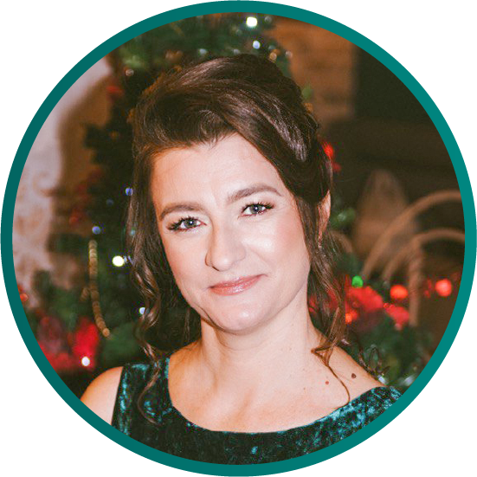
Технологии и акции для увеличения результатов Лазаревич Алла (Темрюк)

Slide 2
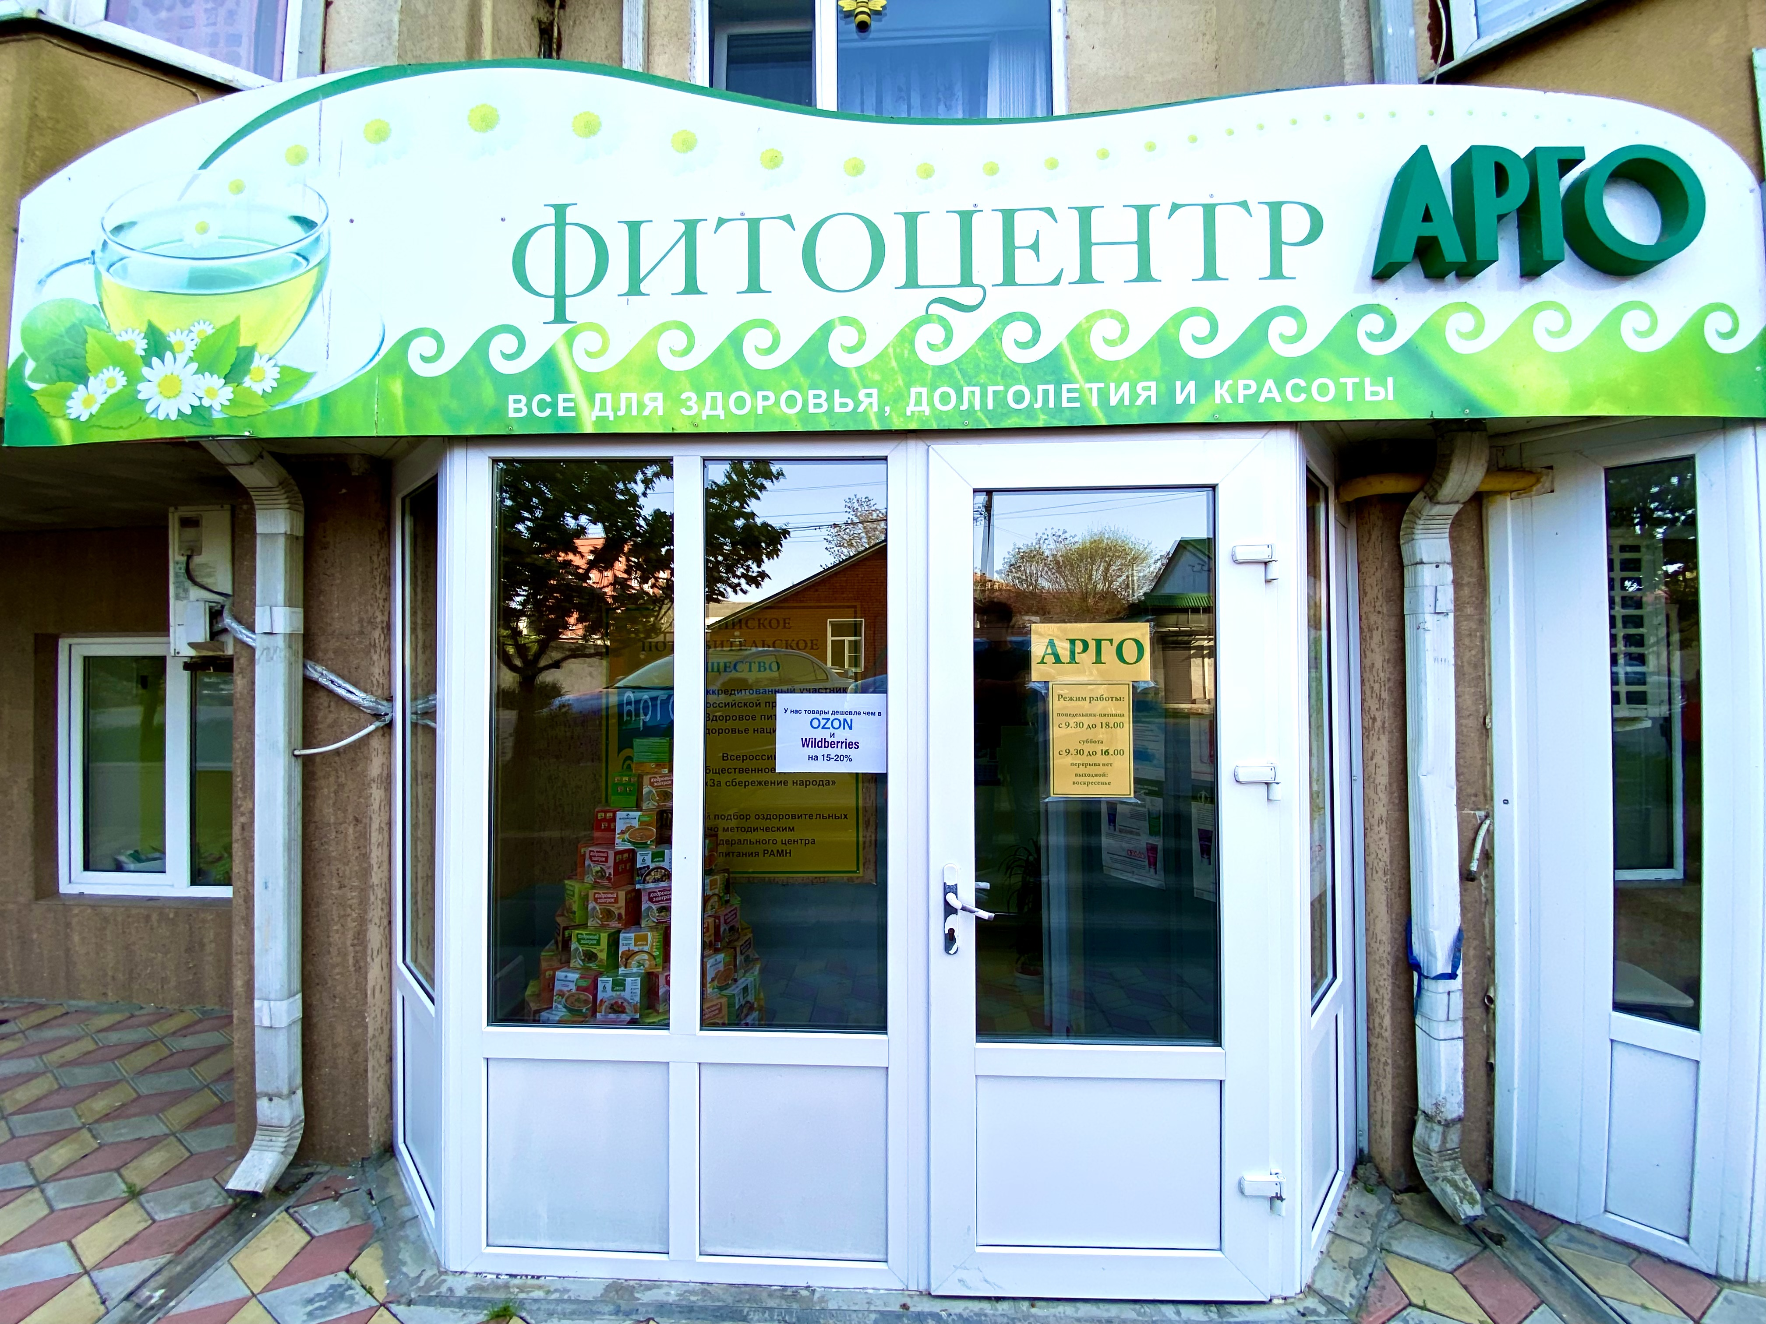
ИЦ г. Темрюк ул. Октябрьская 34

Slide 3
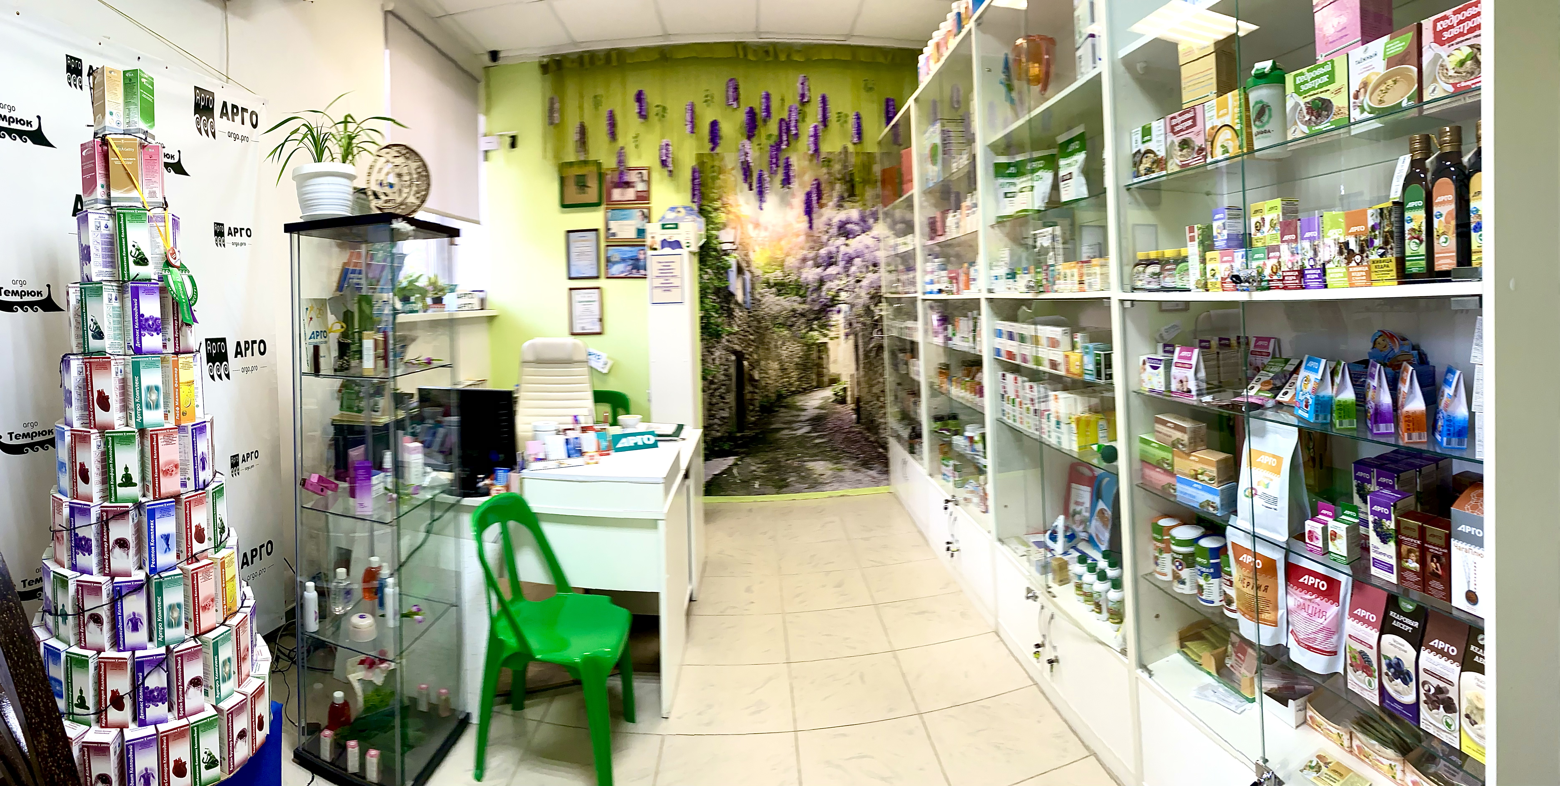
Приглашаем в Темрюк

Slide 4
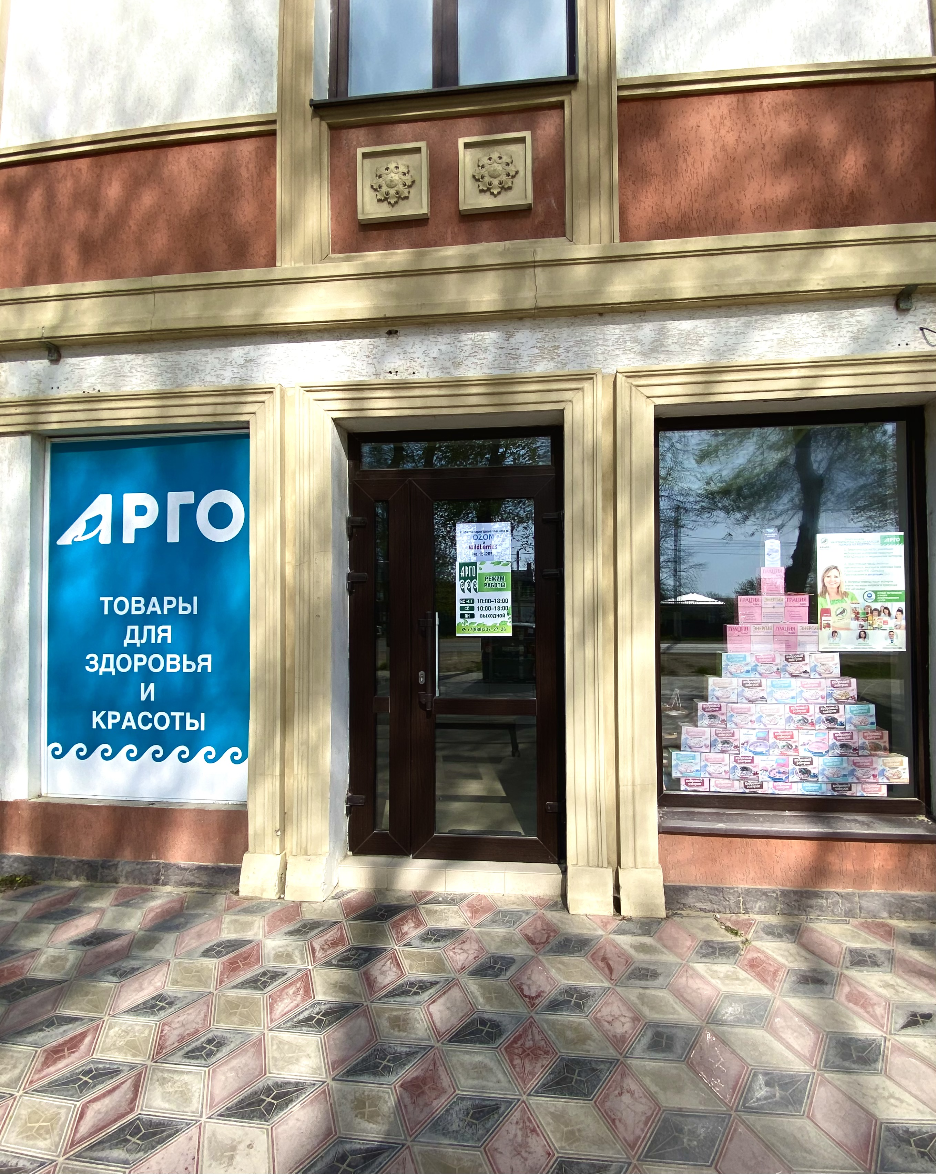
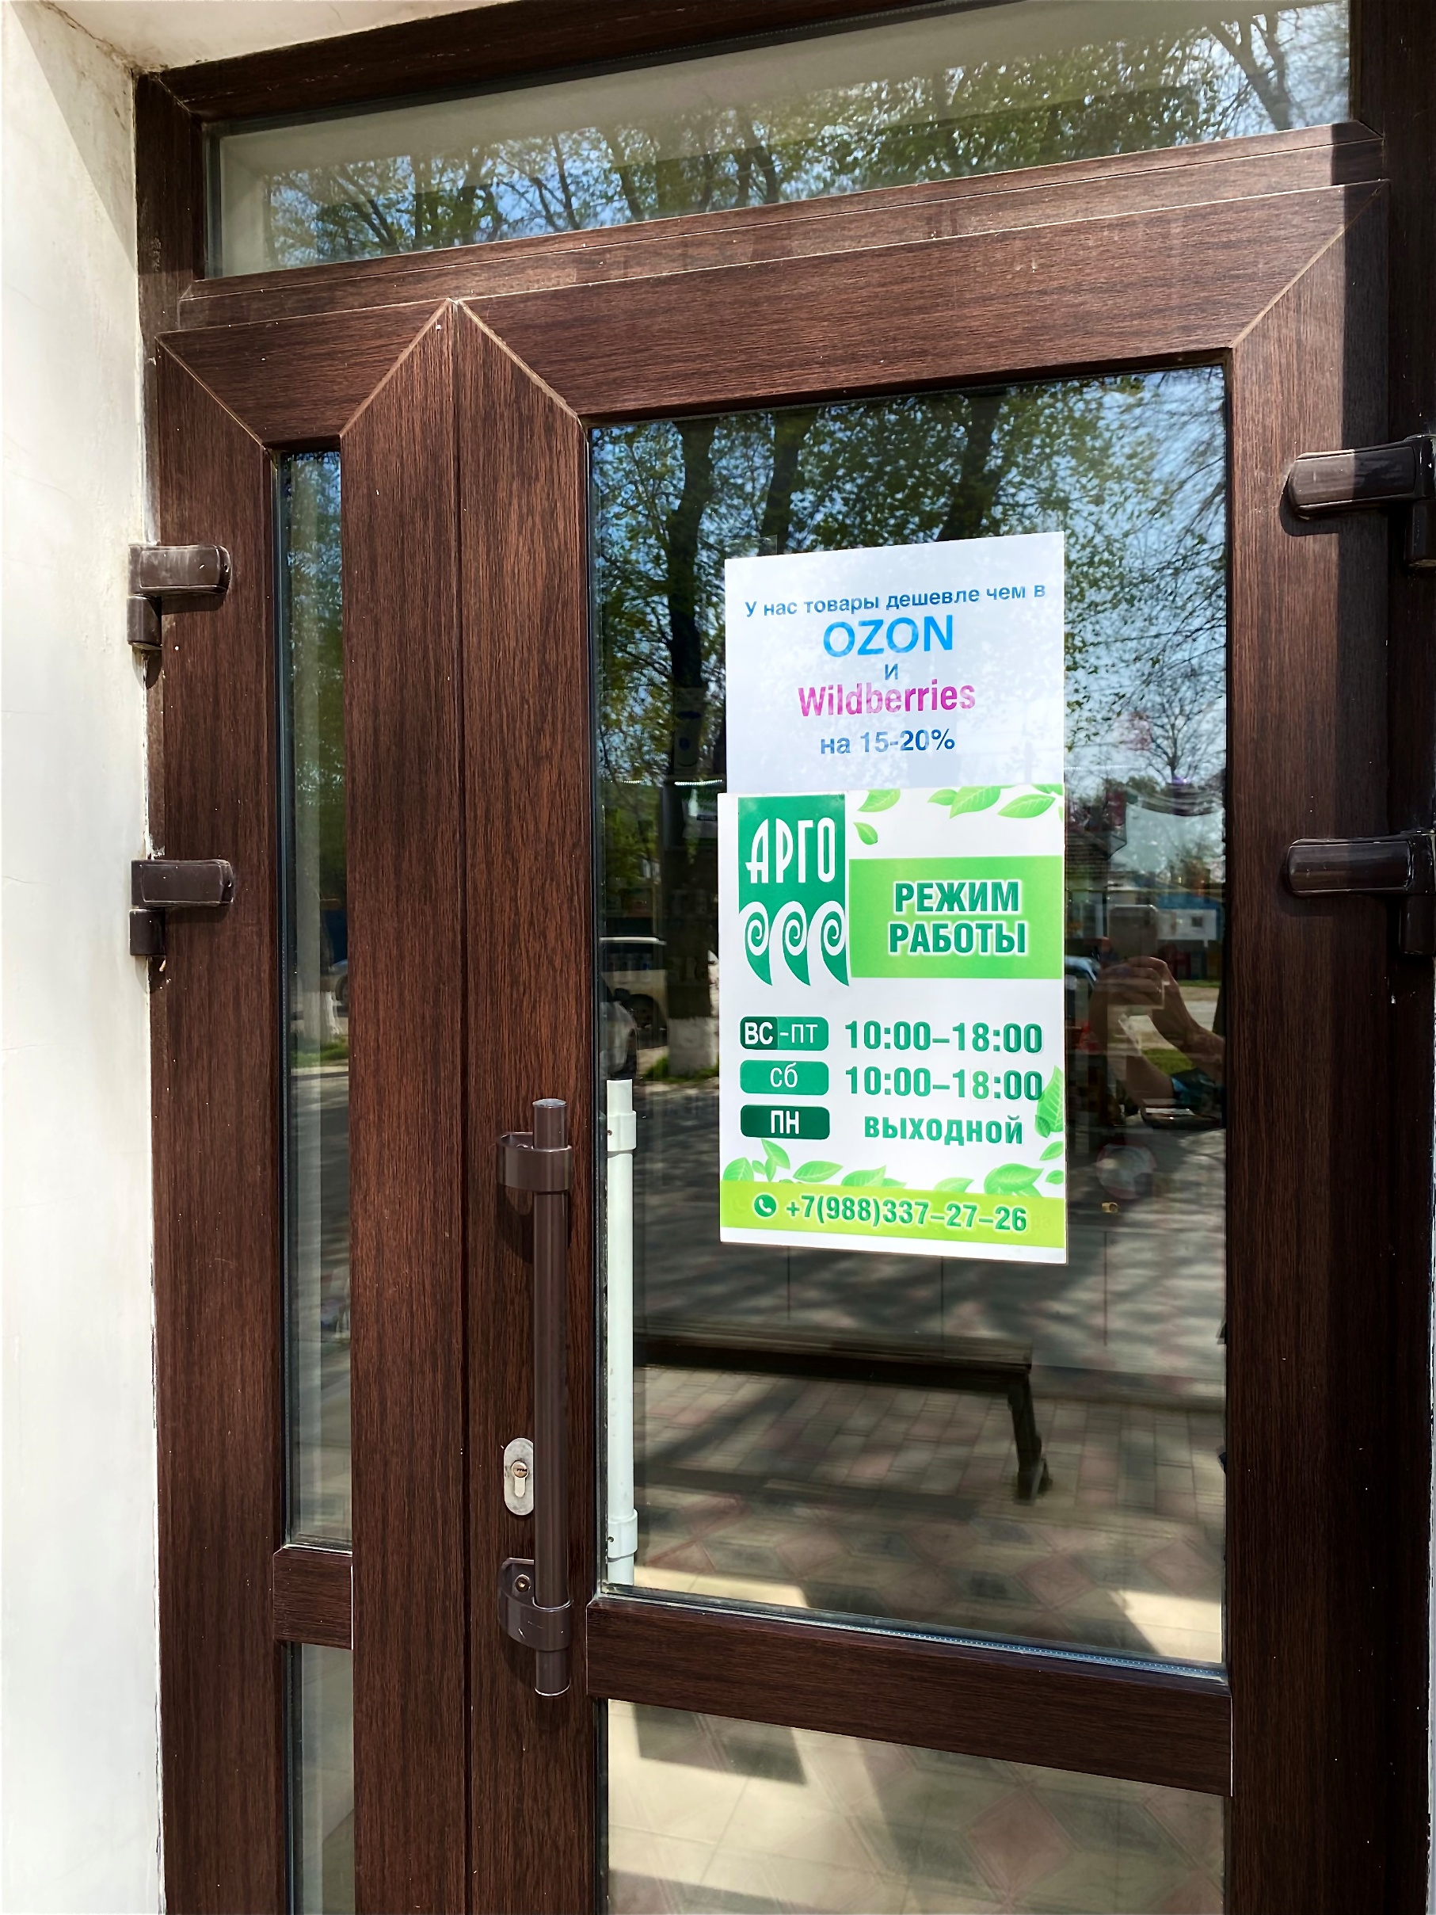
Ст. Тамань ул. Карла Либкнехта 14а

Slide 5
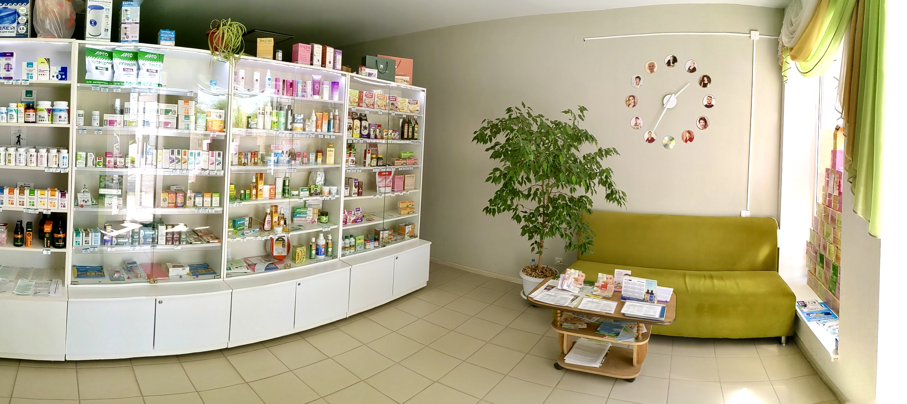
Приглашаем в Тамань

Slide 6
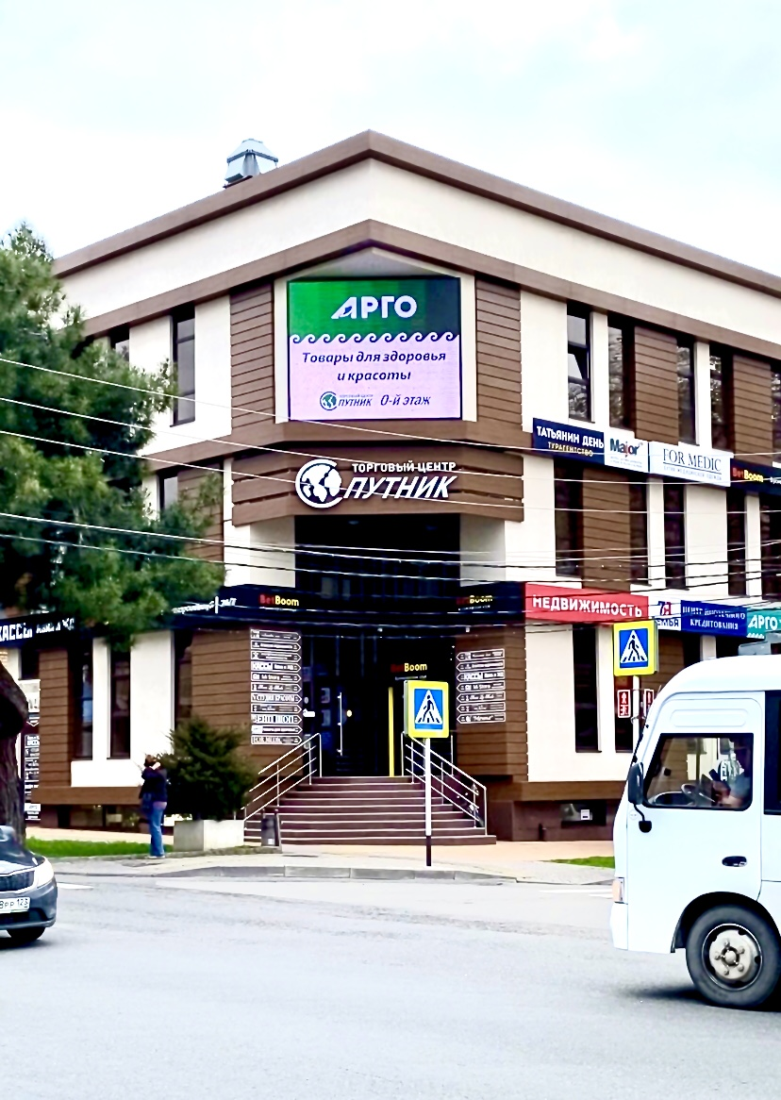
г. Анапа ул. Крымская 77, ТЦ «Спутник»

Slide 7
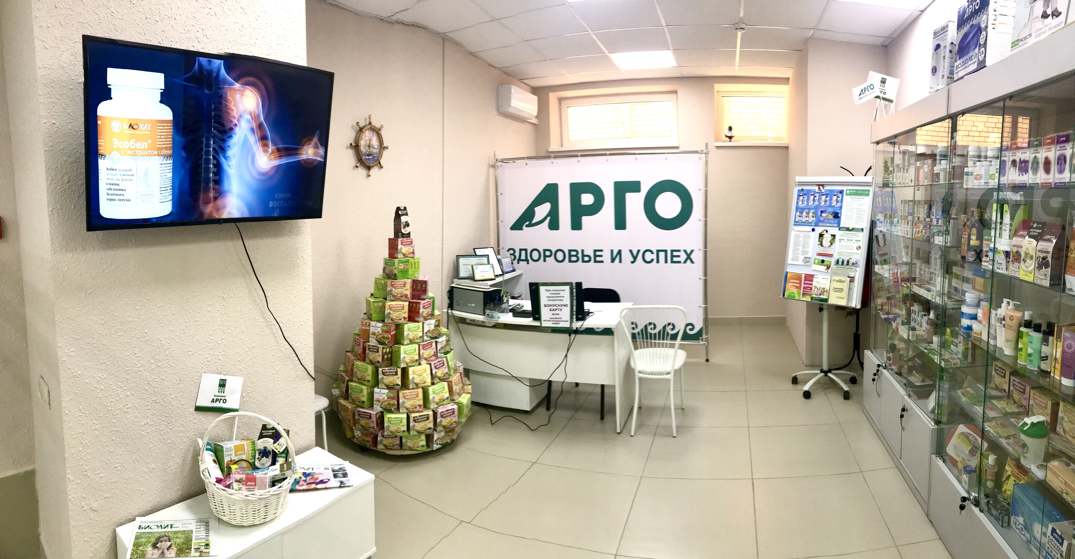
Приглашаем в Анапу

Slide 8

Маркетплейсы Зло или благо ?

Slide 9
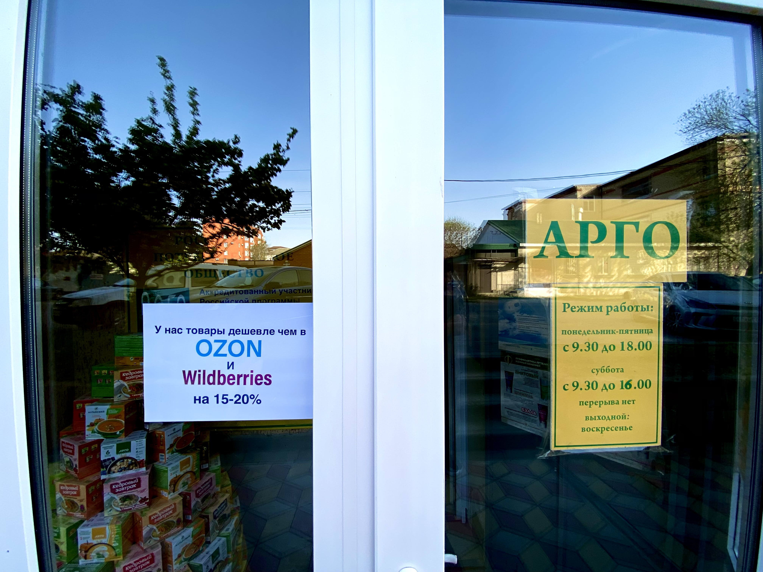
Темрюк

Slide 10
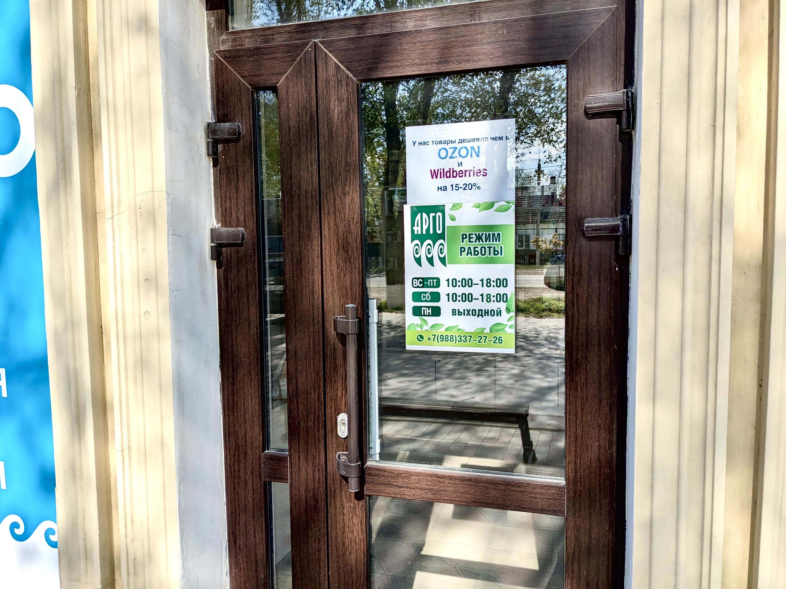
Тамань

Slide 11
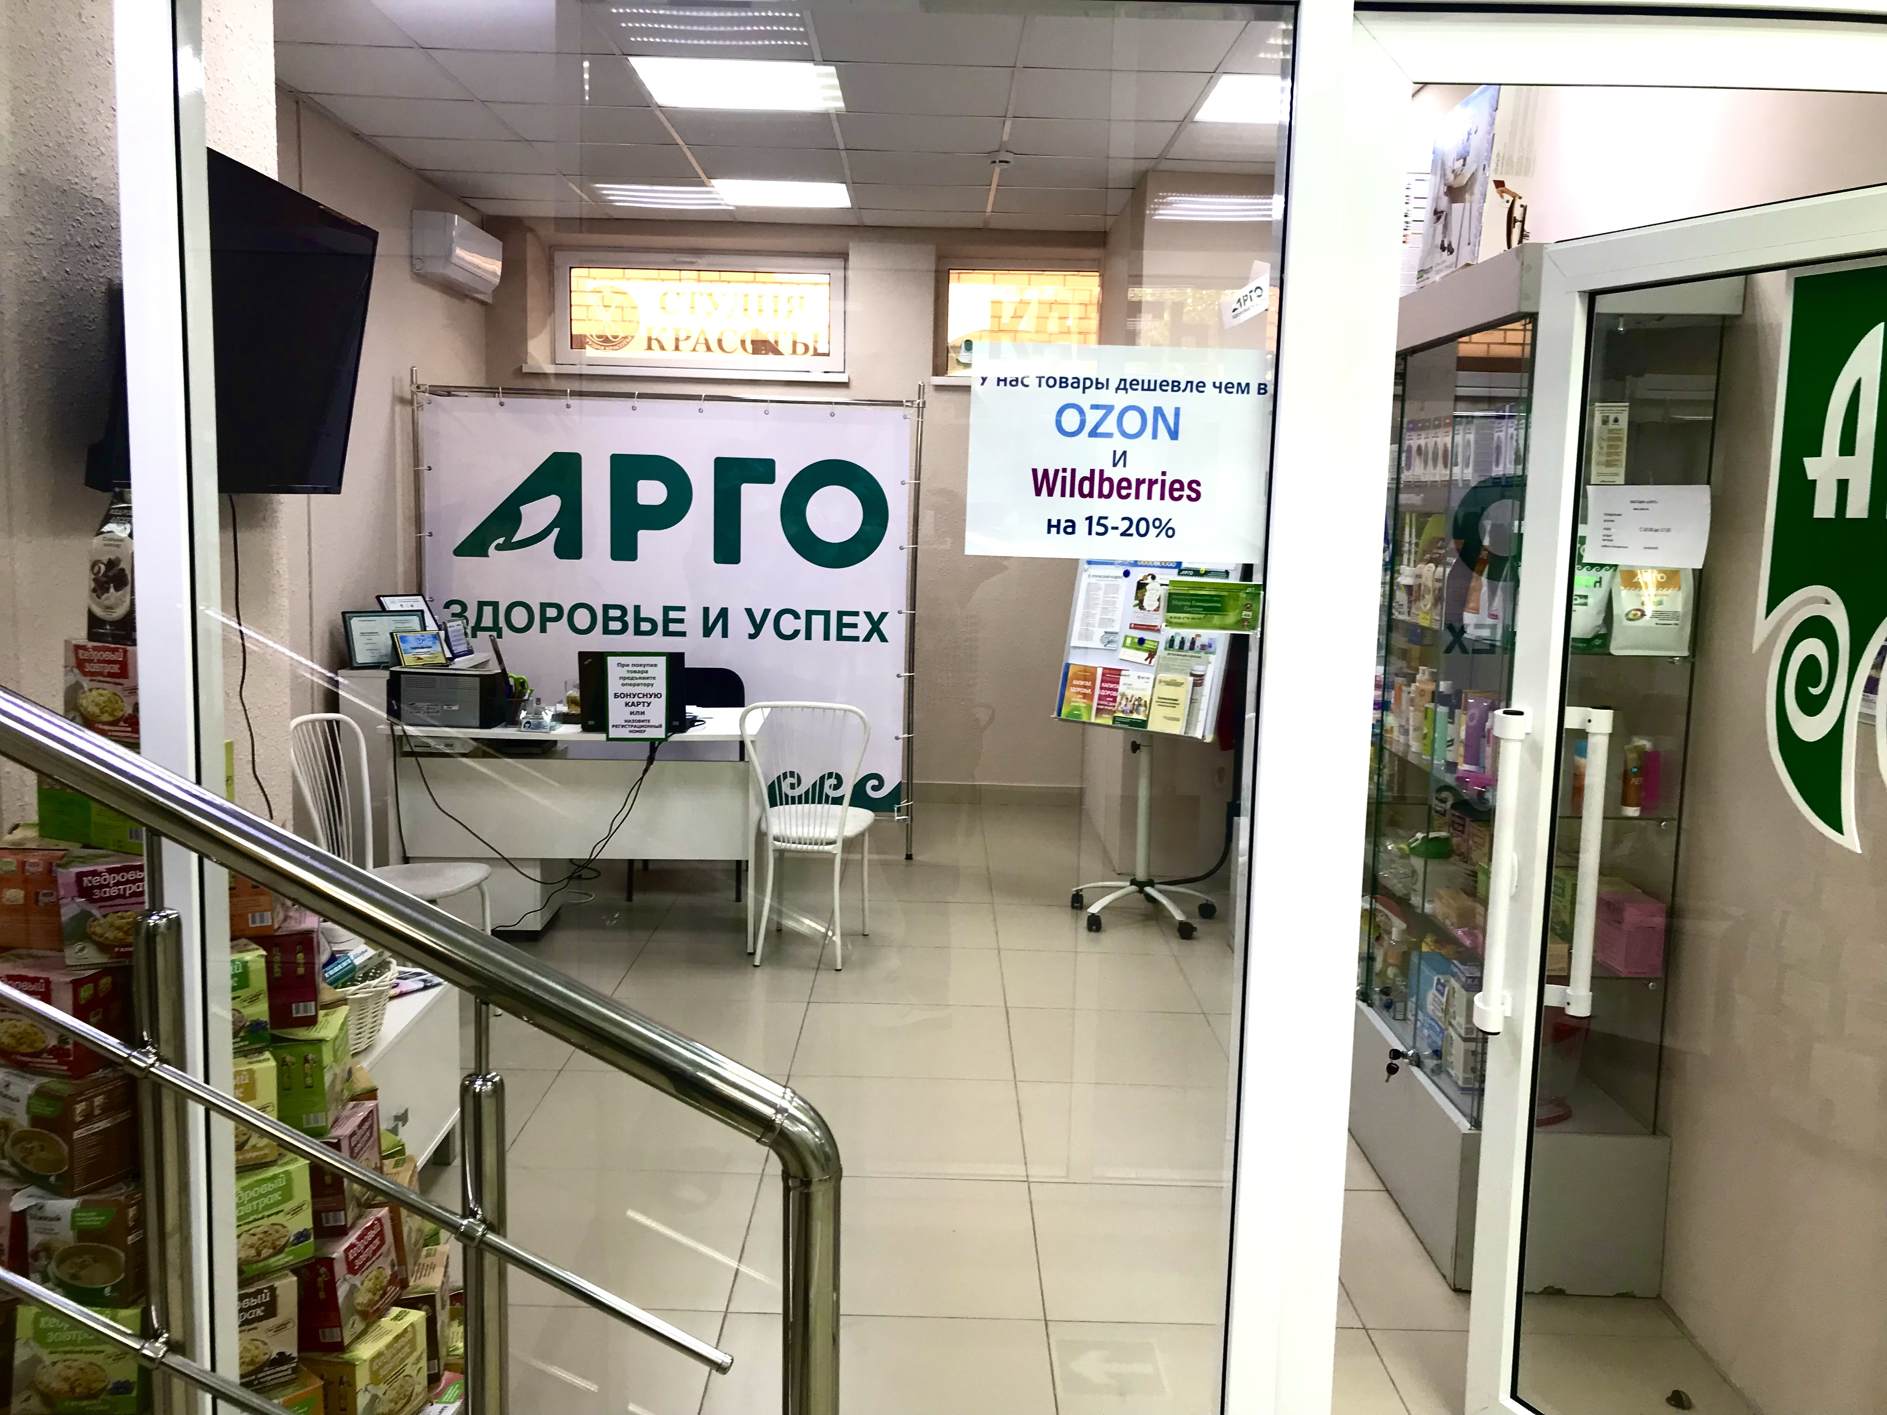
АНАПА

Slide 12


Slide 13
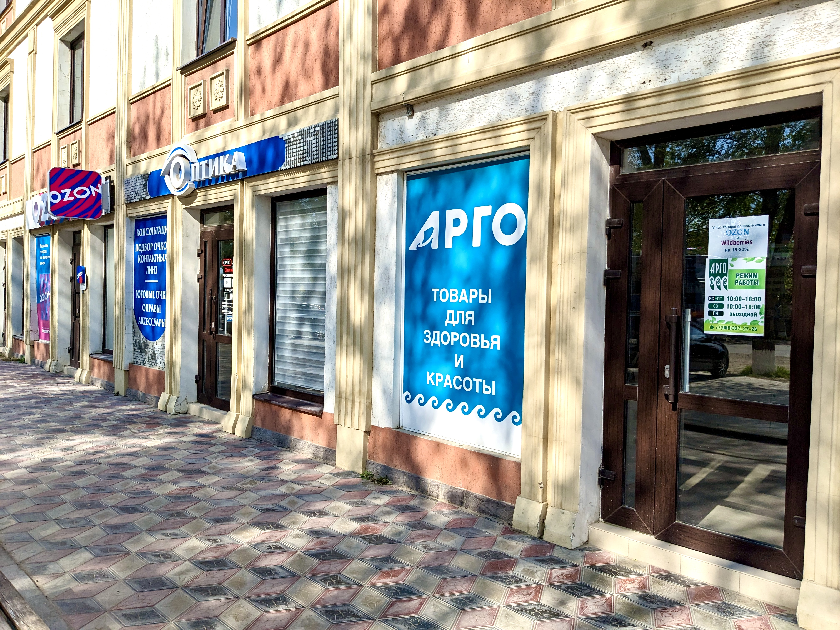
Чем ближе, тем лучше ☺

Slide 14

Группа в WhatsApp

Slide 15
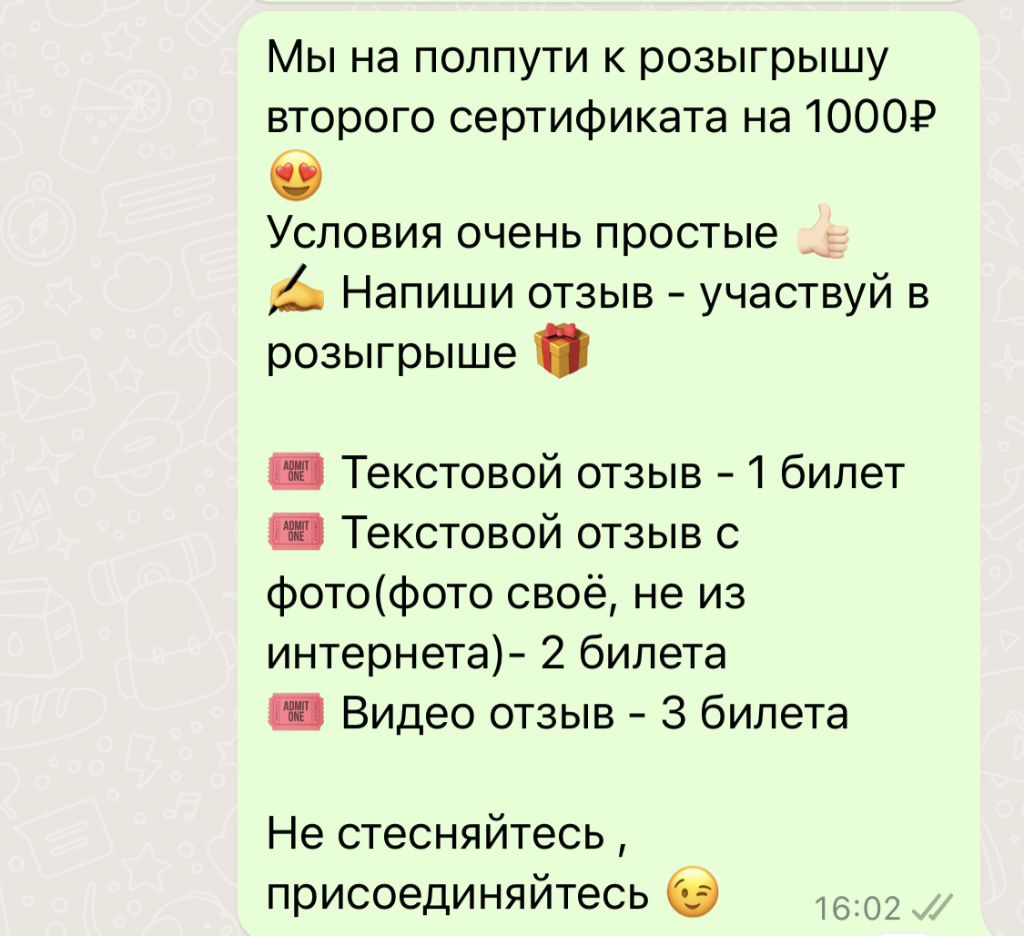
Лотерея «Отзывы»

Slide 16
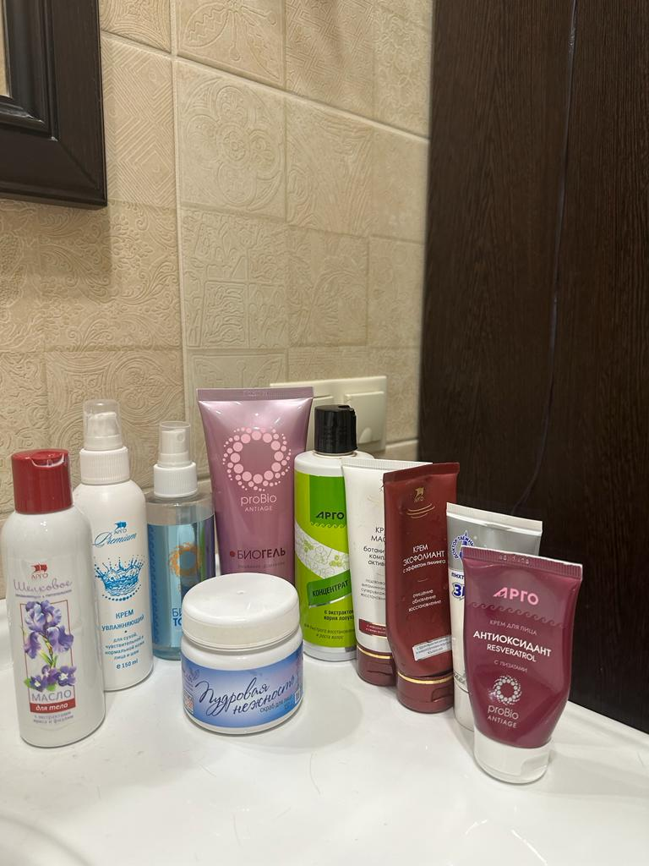
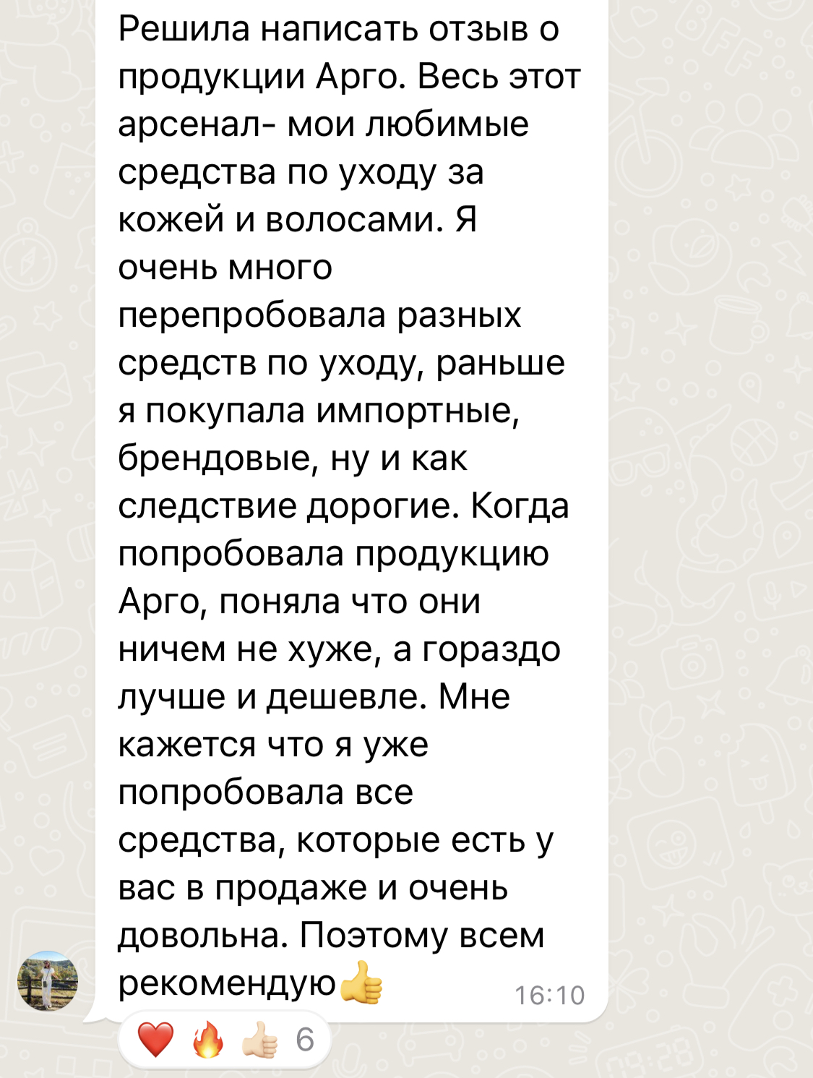
Пример отзыва

Slide 17
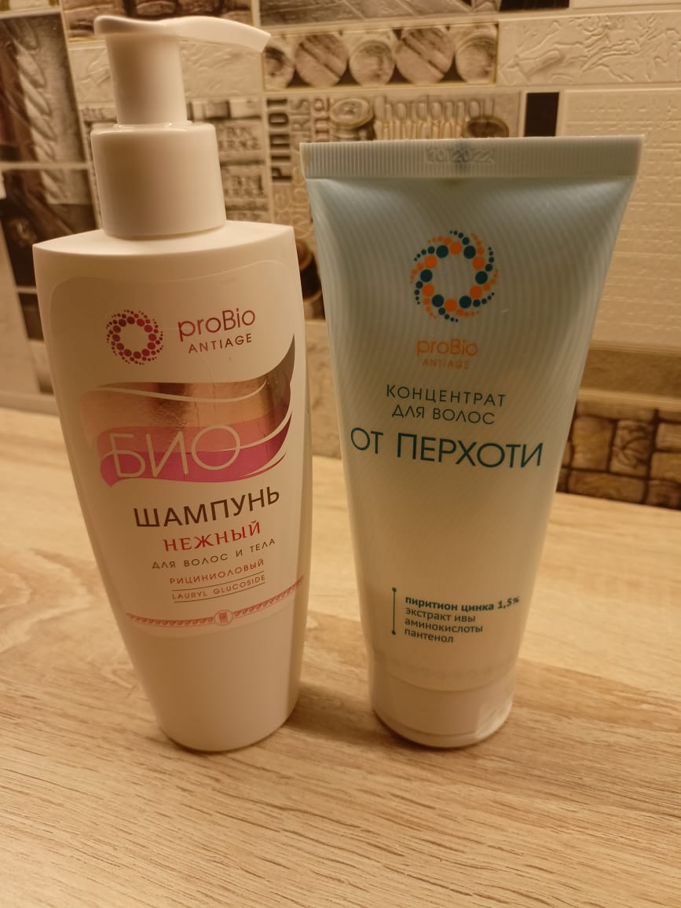
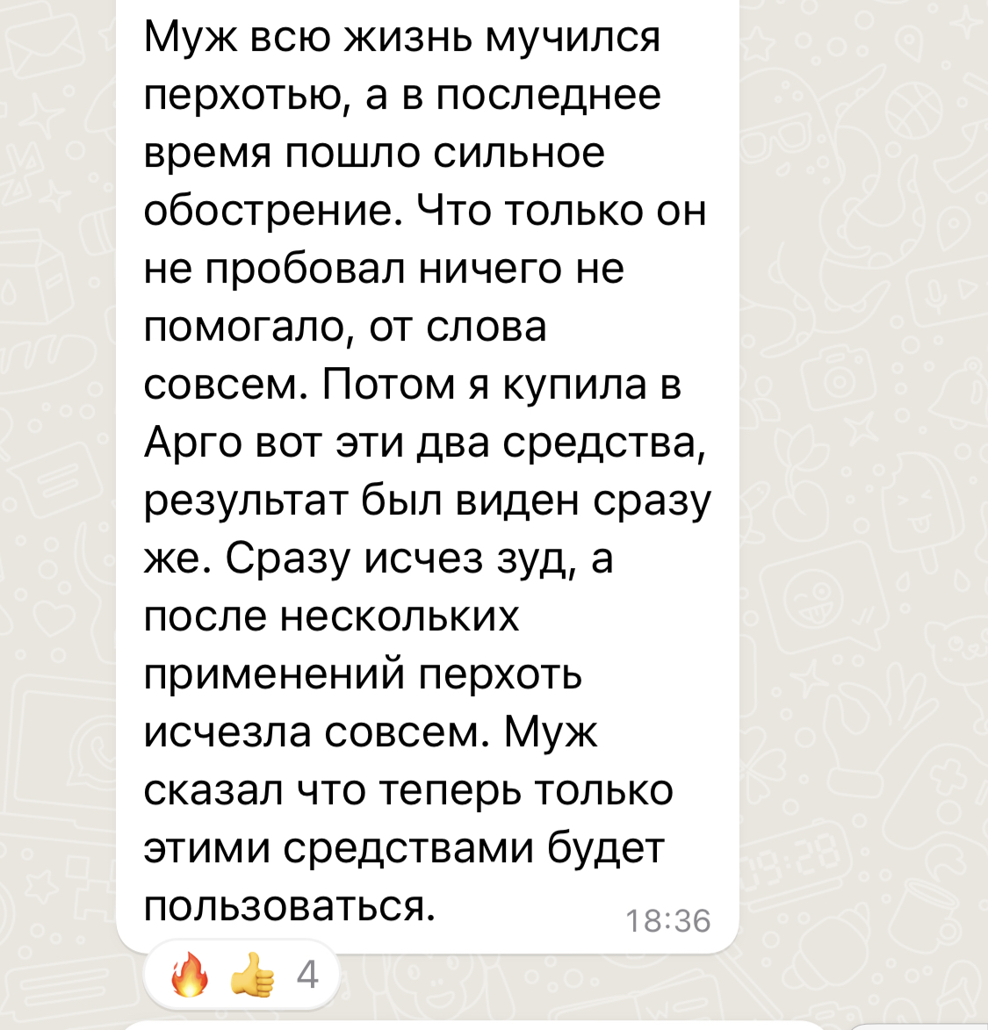
Пример отзыва

Slide 18
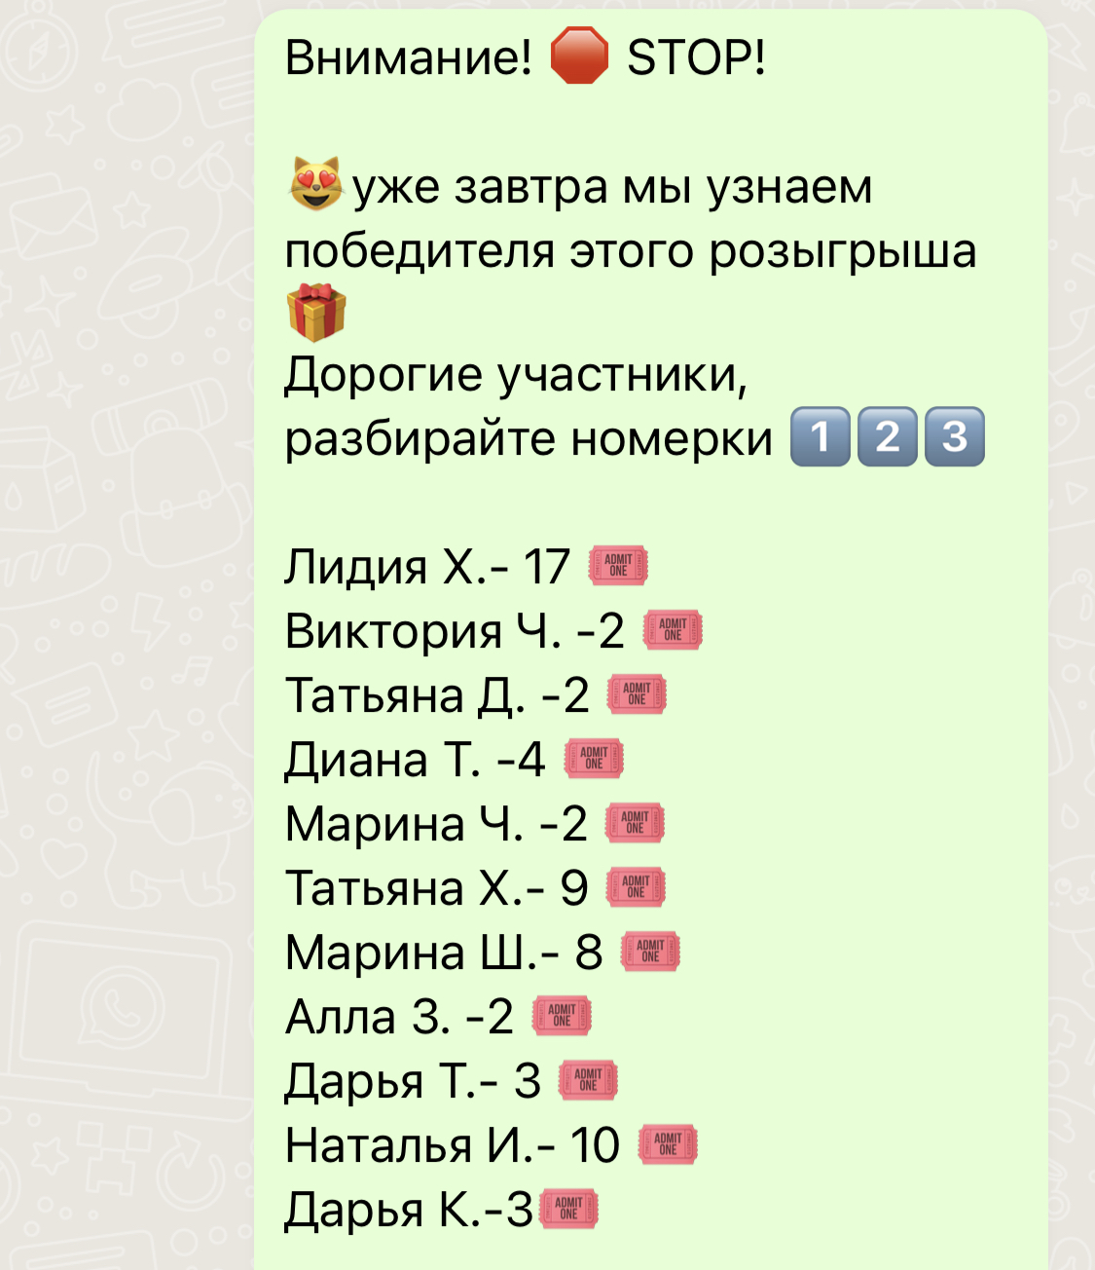

Slide 19
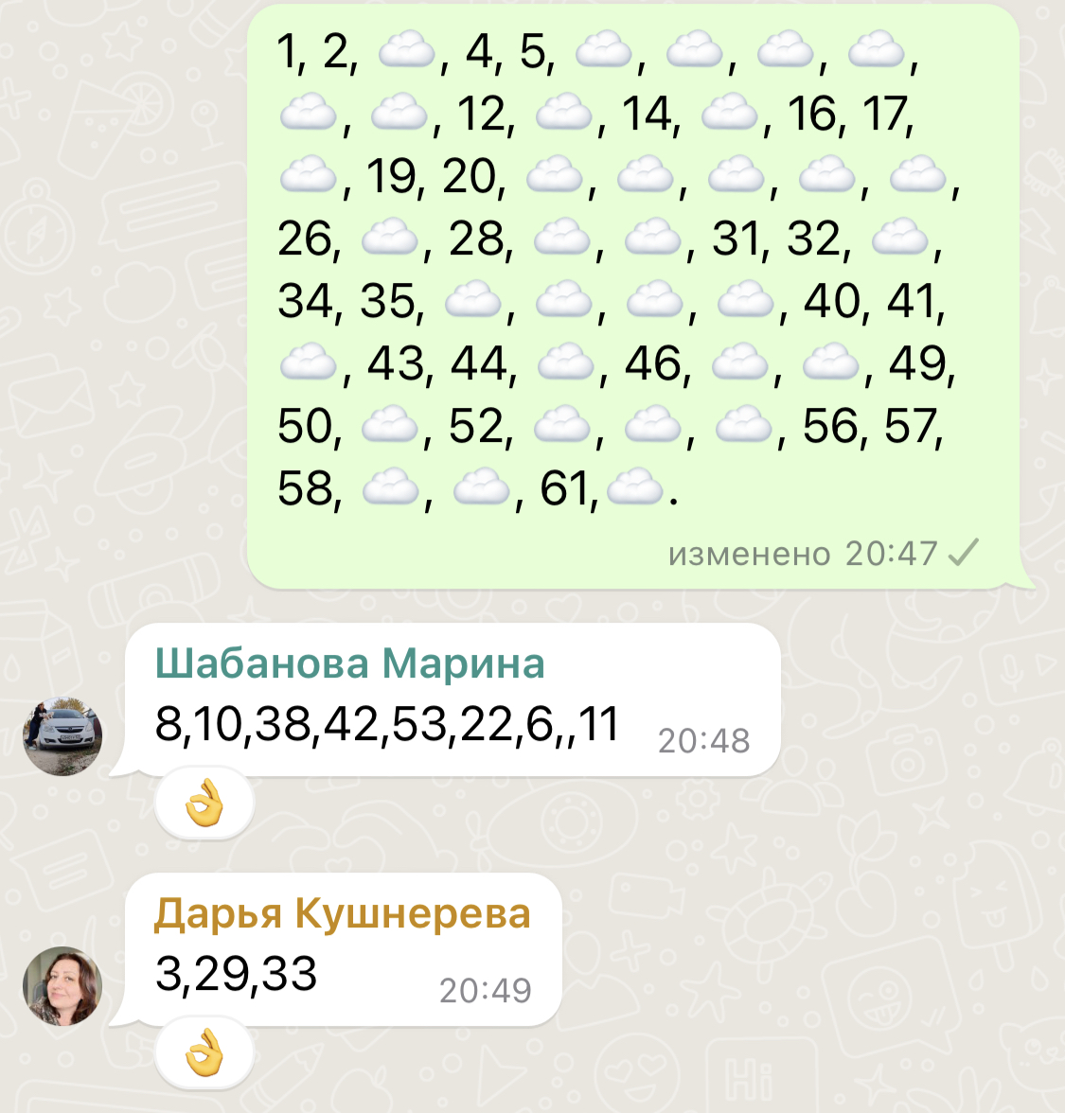

Slide 20
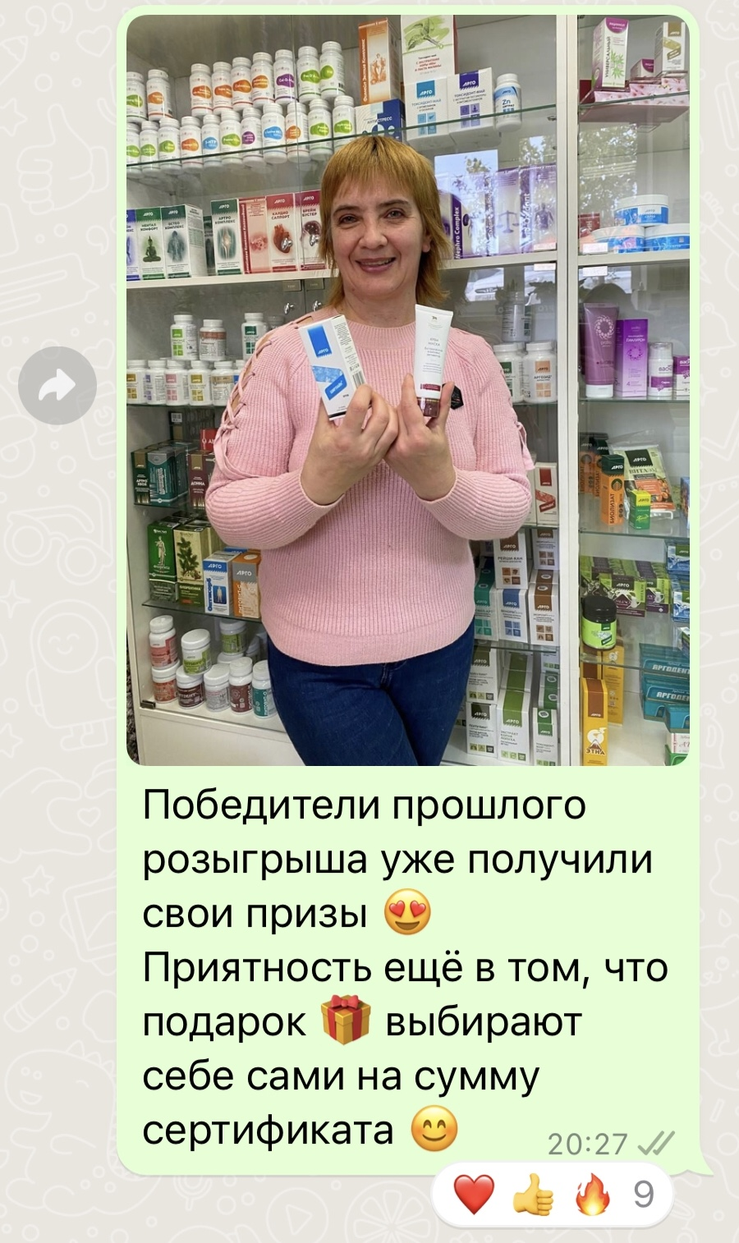
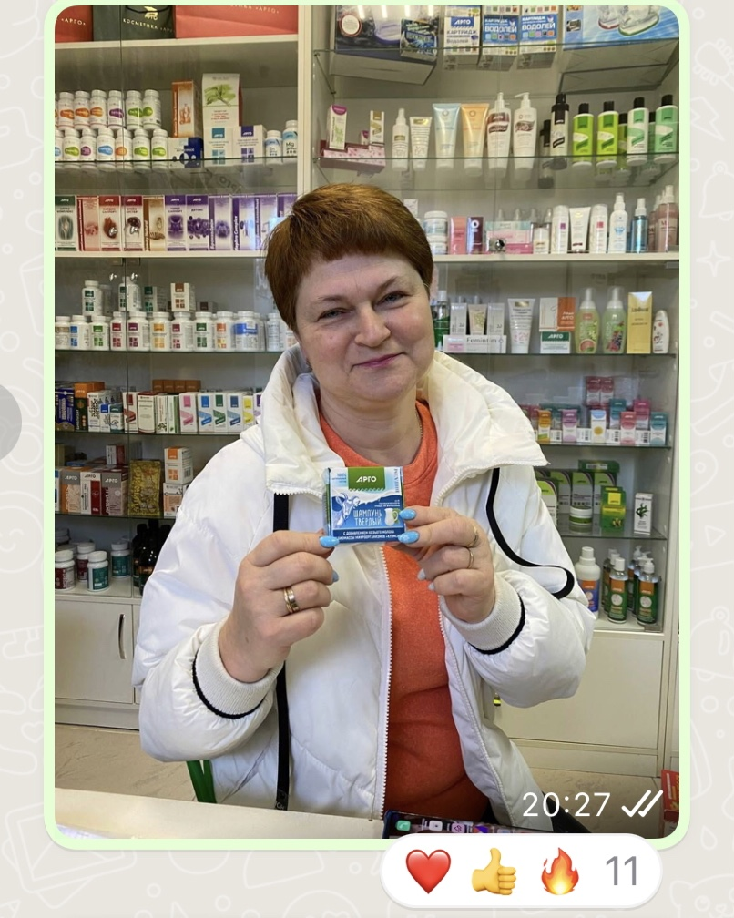

Slide 21
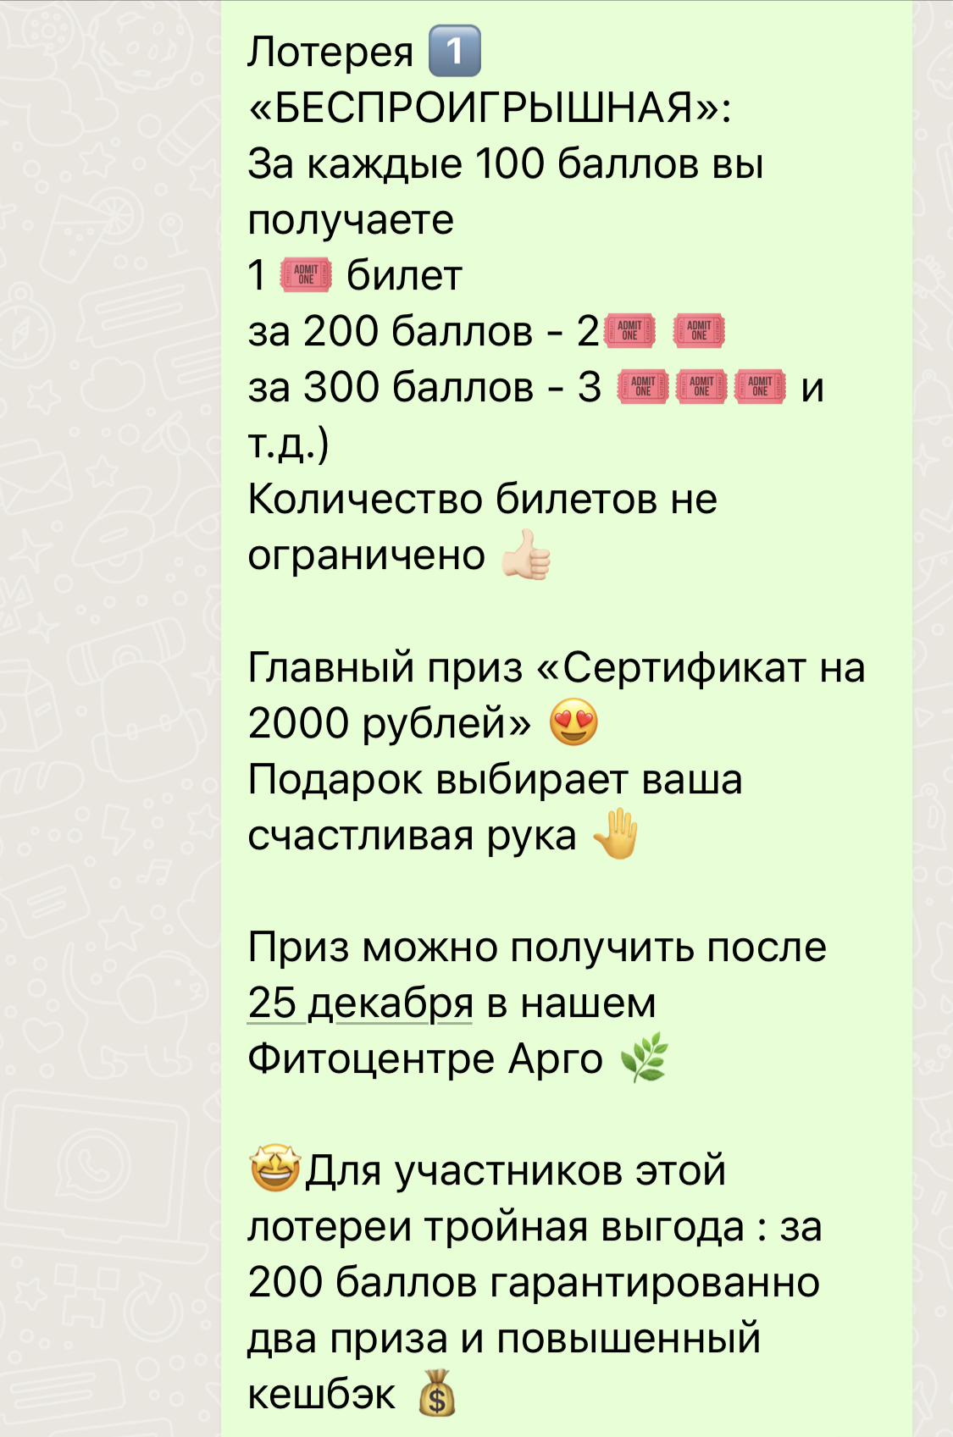
Беспроигрышная лотерея

Slide 22
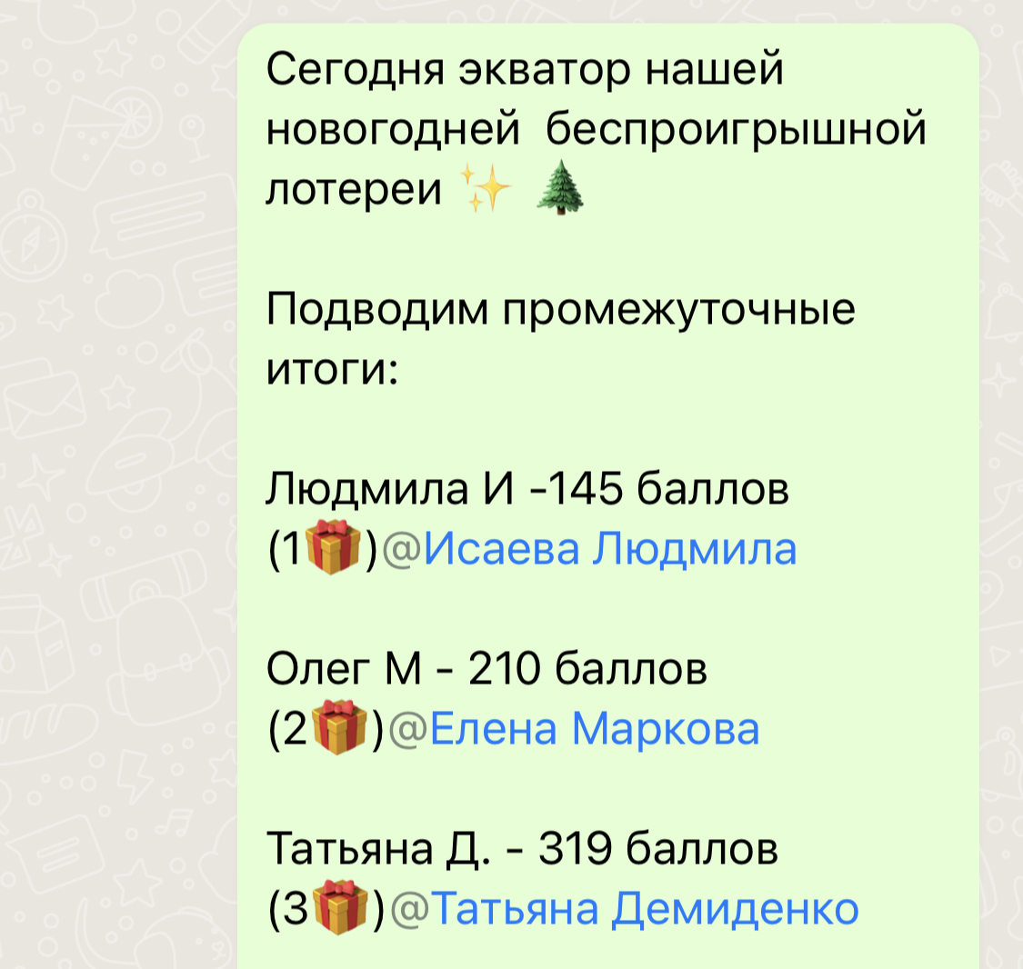

Slide 23
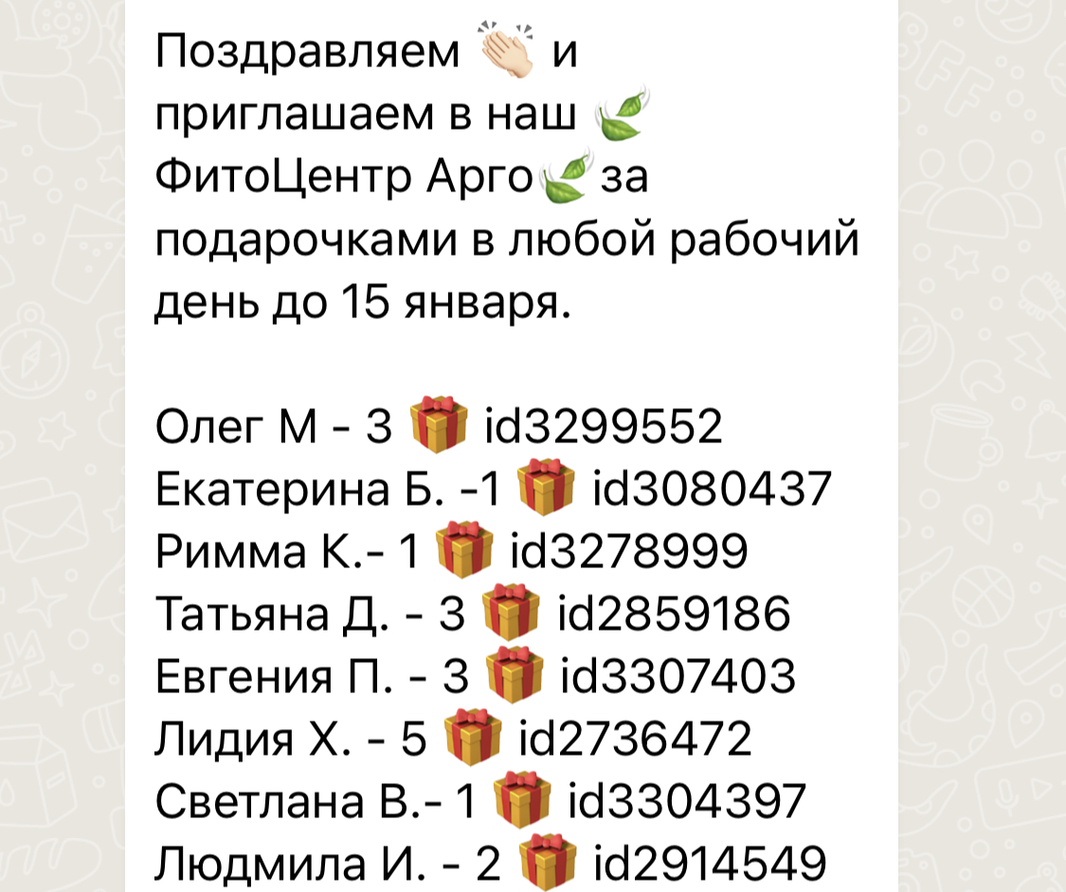

Slide 24
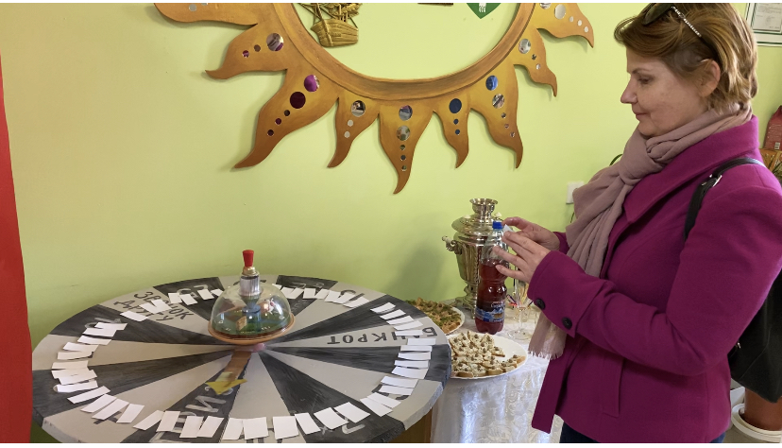
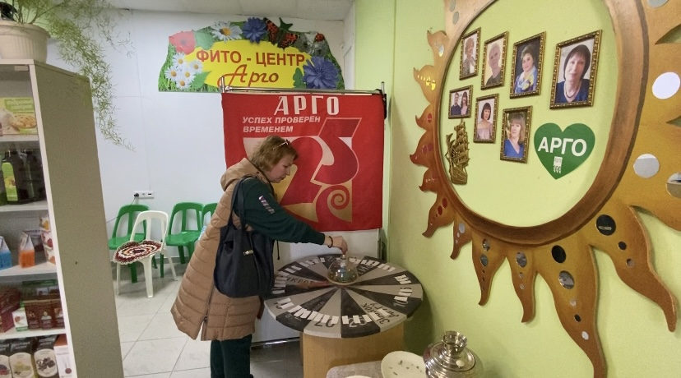

Slide 25
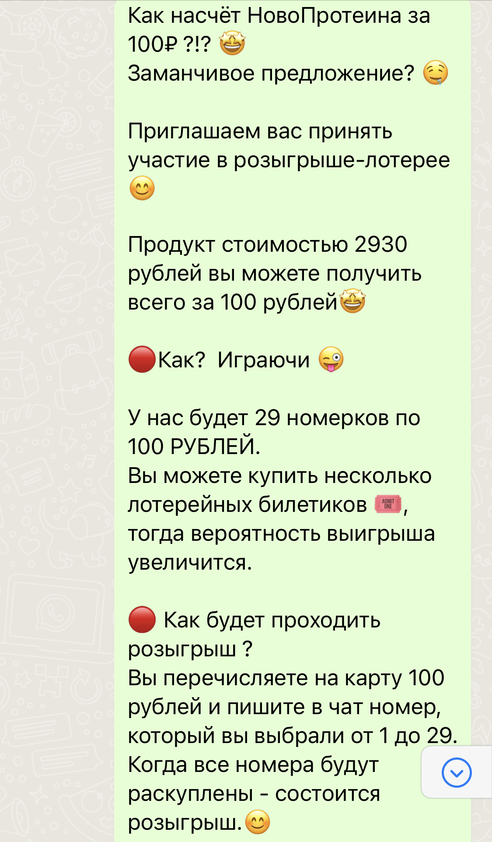
НовоПротеин за 100 рублей!

Slide 26
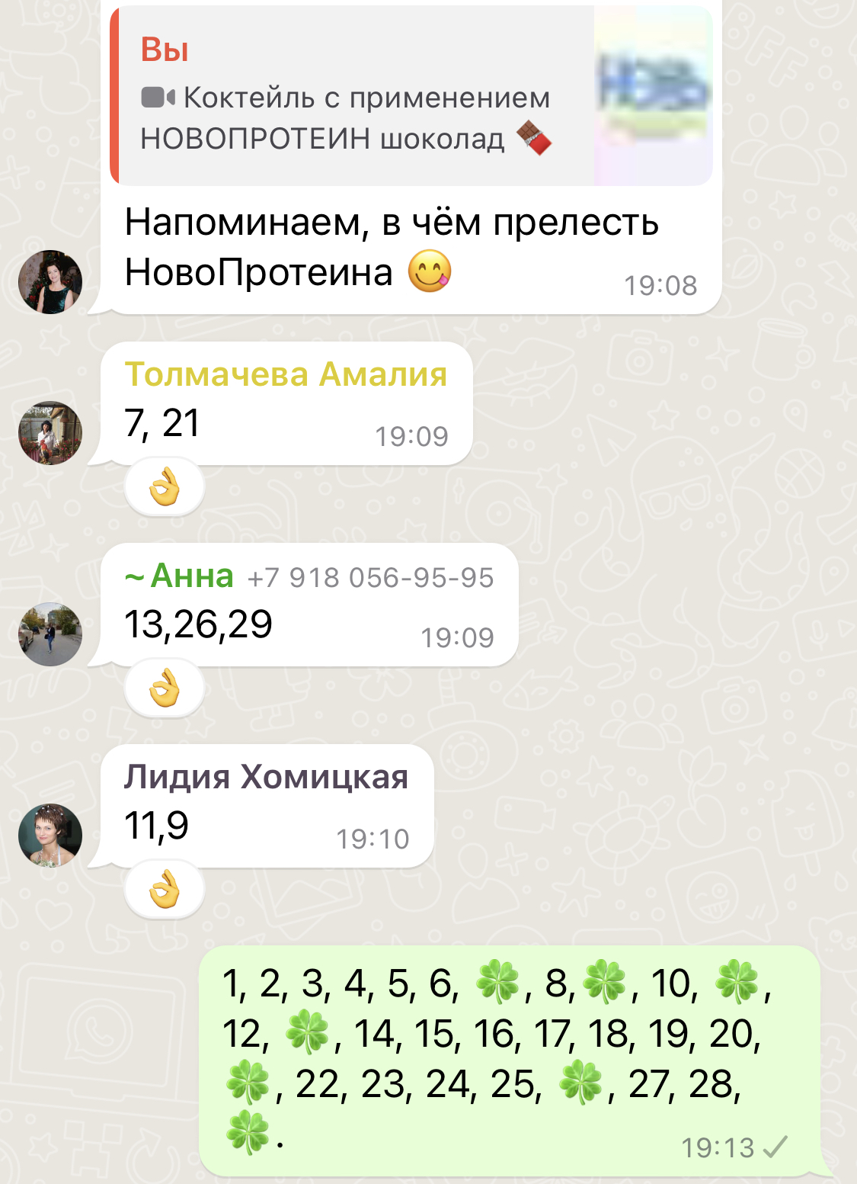

Slide 27
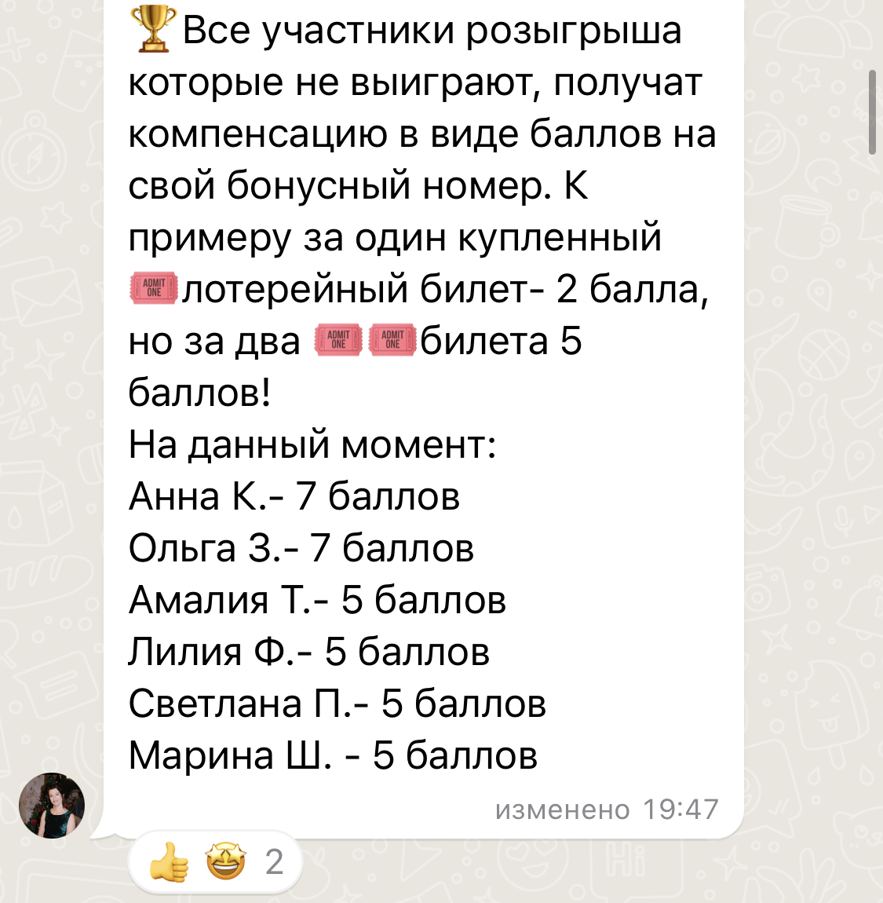
НовоПротеин 2930 руб. 70 pv

Slide 28
Покажи экономическую выгоду и это станет привычкой
Уч.II ст. ( 12%) Кум.780 PV 185 х 12% х 11 = 244 рубля
А если доберёшь на 15 балов, то получишь 200 х (12%+25%) = 814 руб.
НО ! Если купишь на 35 баллов, то выходишь на уровень Уч. III и на следующую невозвратную ступень, где начисляют уже 18% кэшбэк. Невозвратная потому, что ты никогда уже ниже не спустишься! Только вперед! И тебе вернется :
220 х (18% + 25%) х 11 = 1041 руб. Моя задача дать тебе вовремя информацию, а ты решай сам какой вариант выбрать.
Ежемесячное сопровождение приводит к пониманию системы.
.

Slide 29
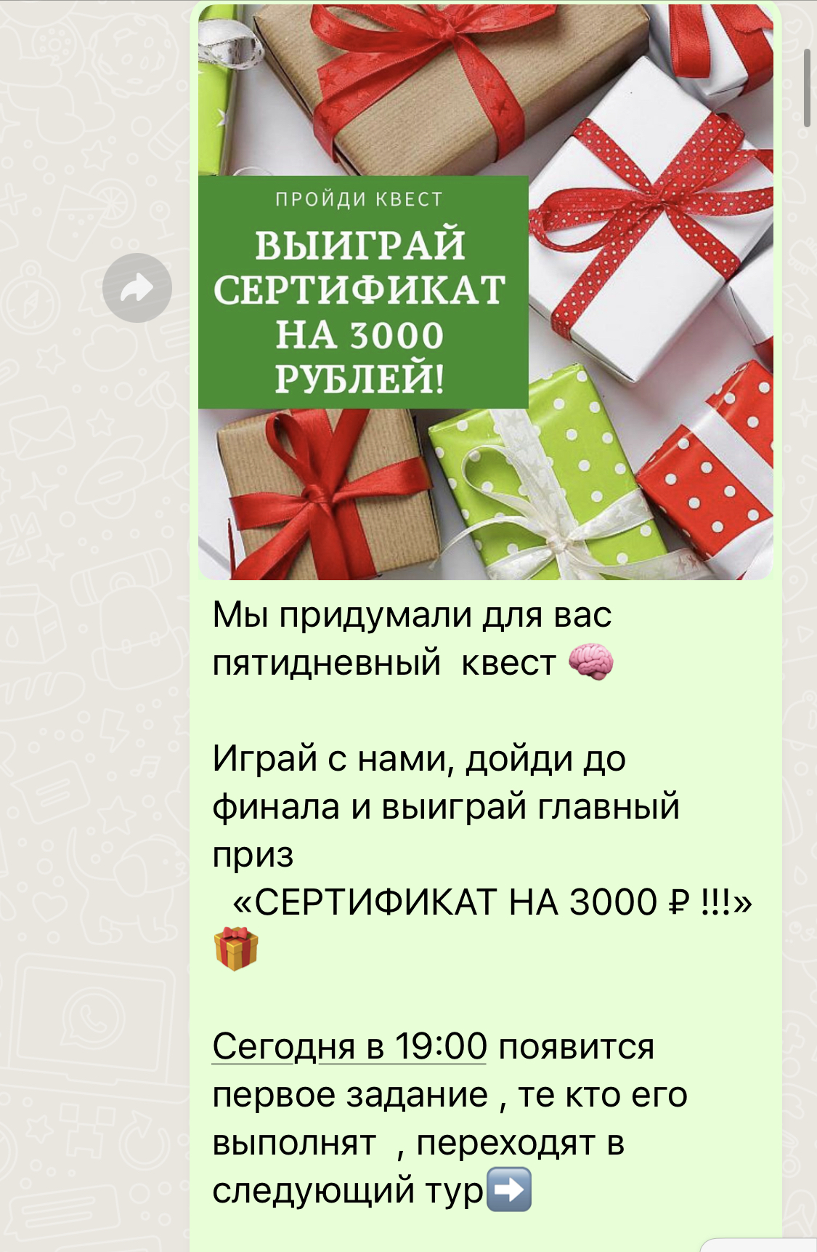
Увлекательный Квест

Slide 30
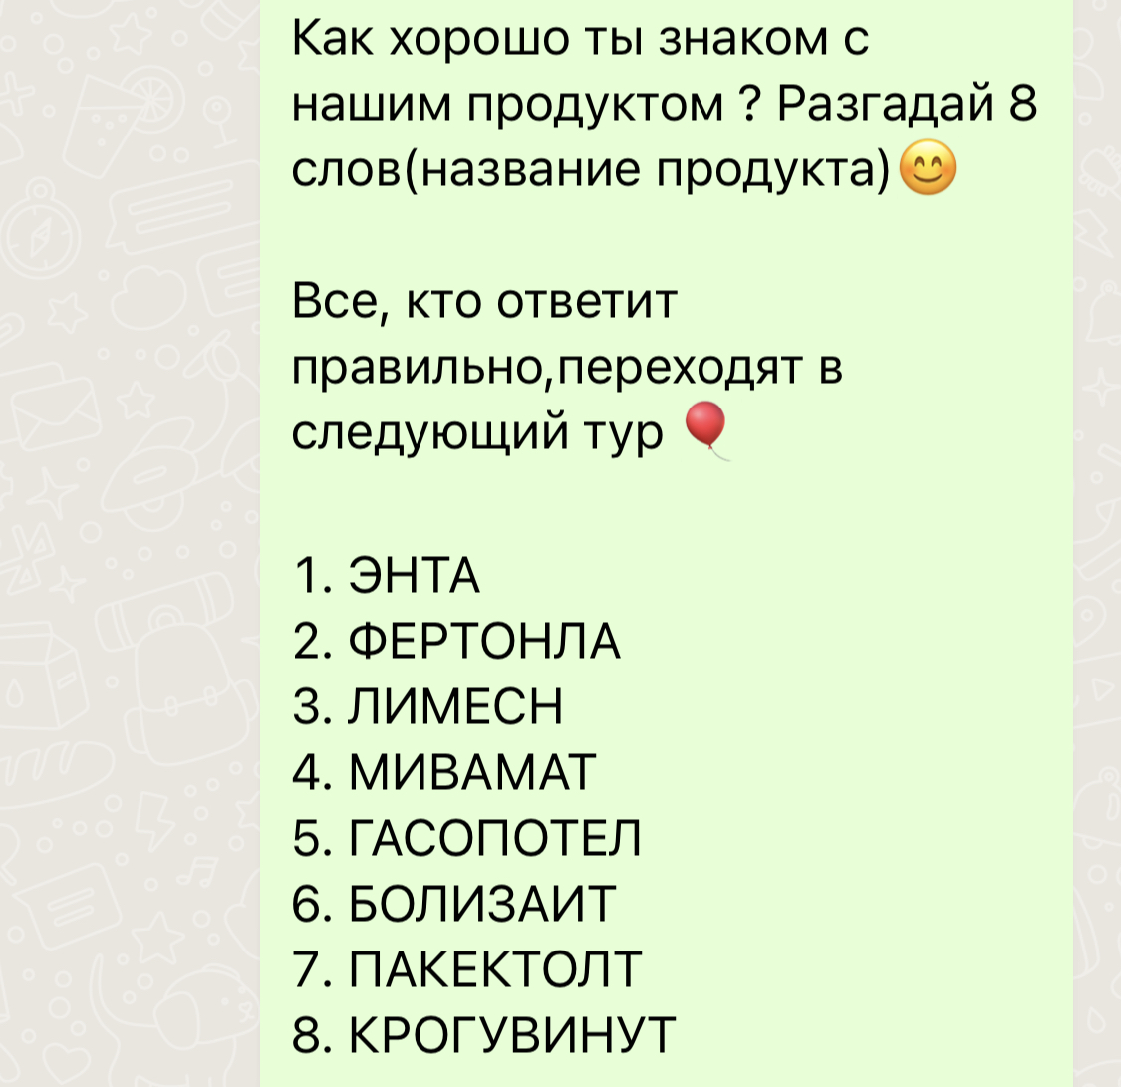


Slide 31
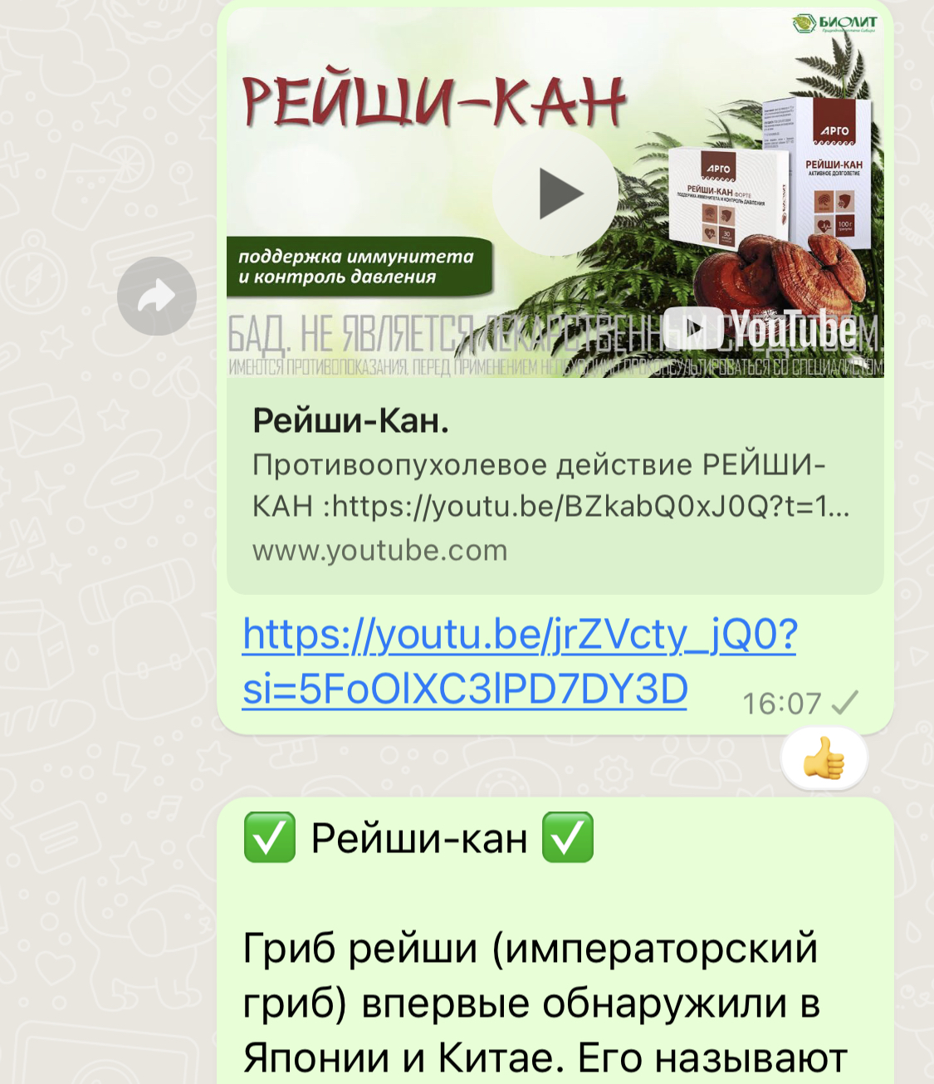

Slide 32
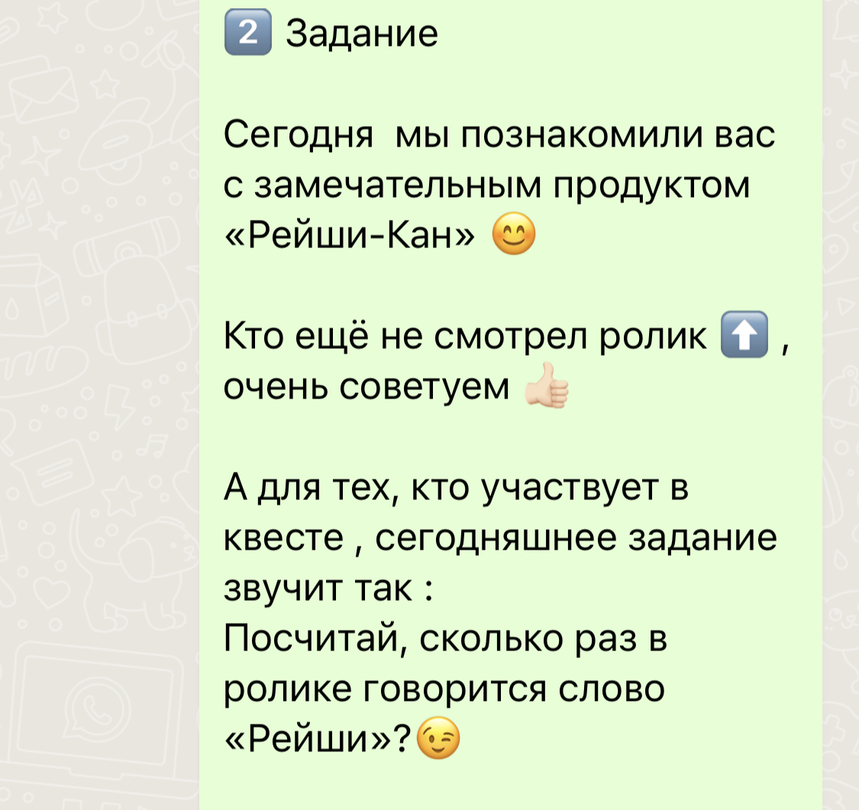


Slide 33
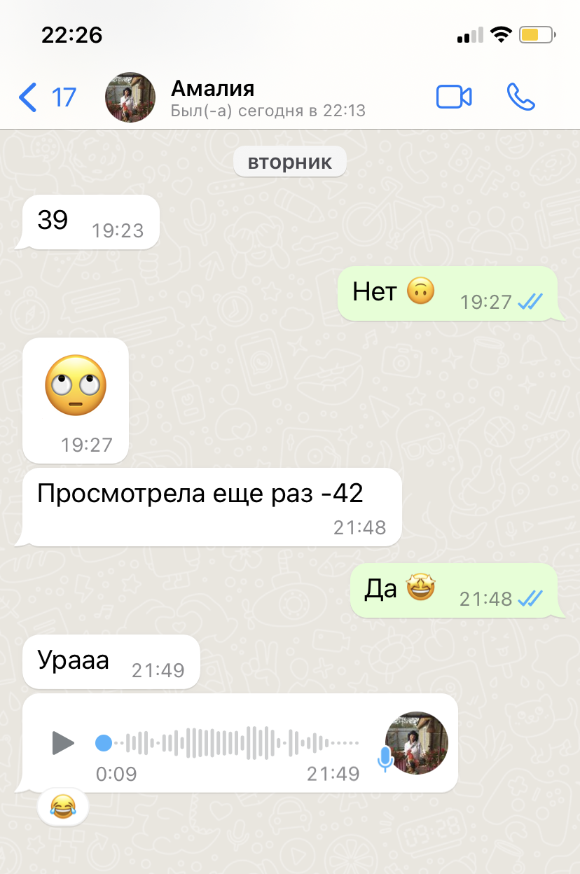
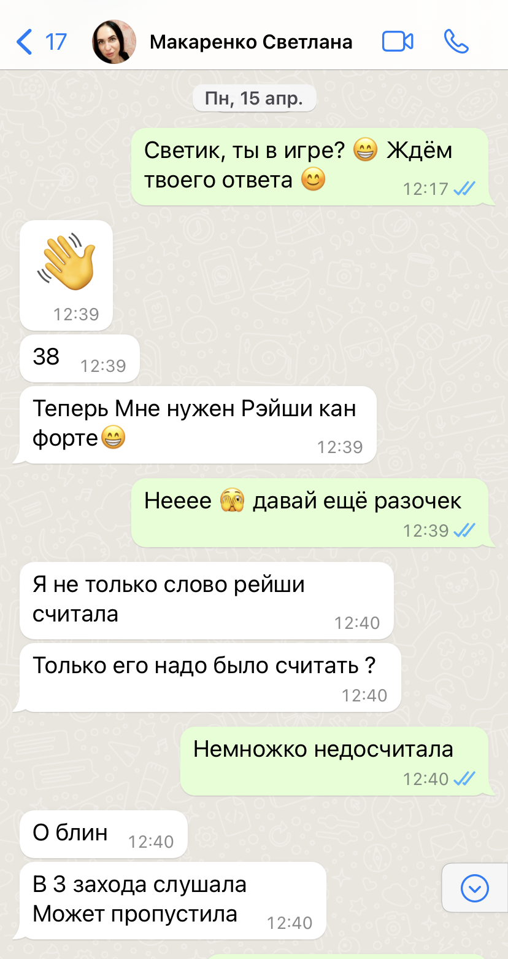
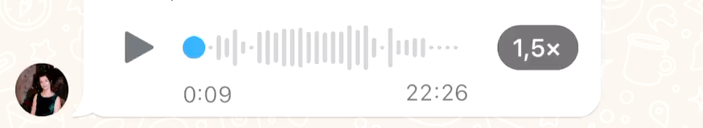

Slide 34
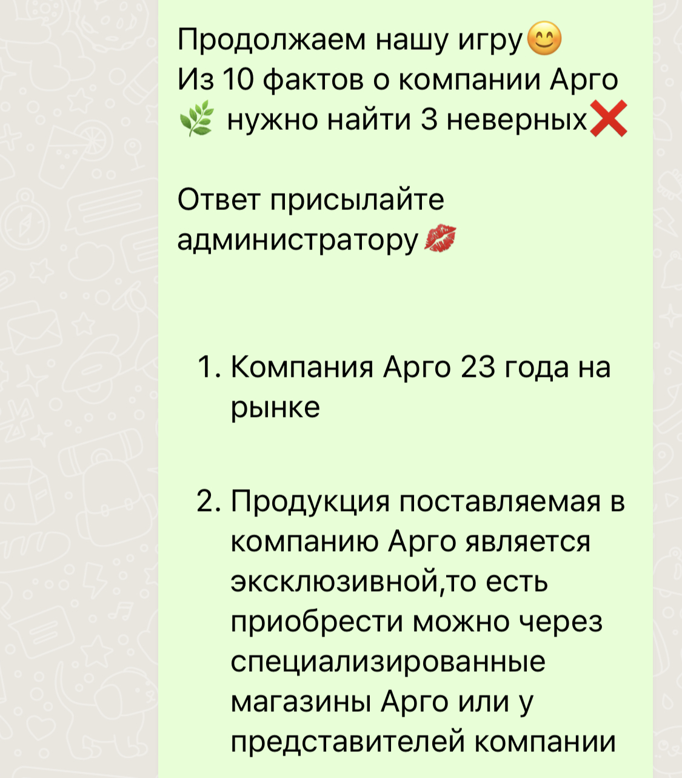


Slide 35
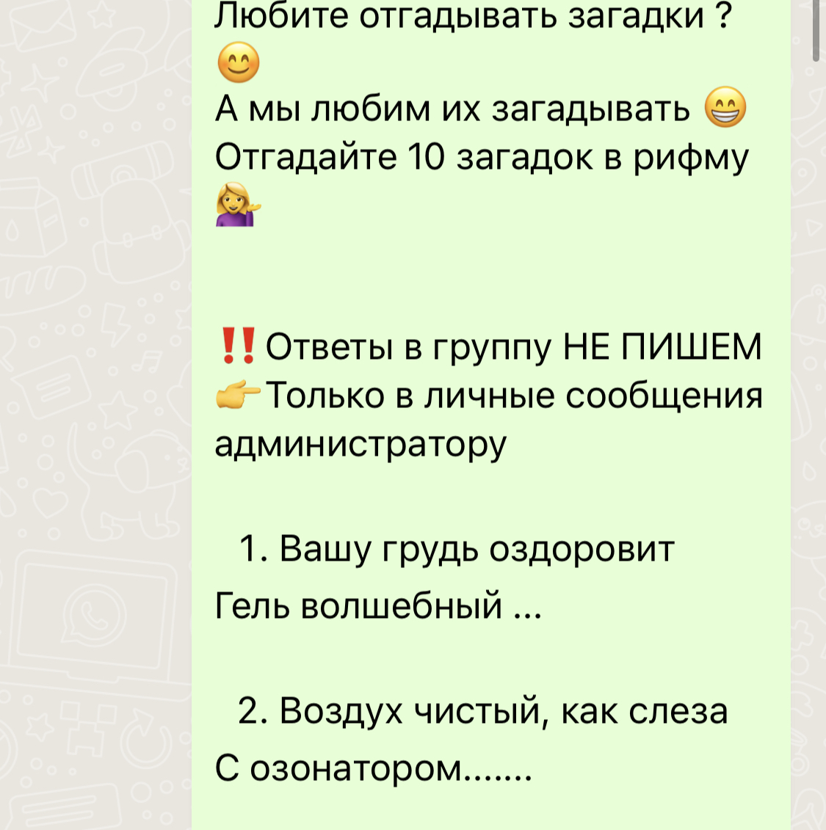


Slide 36
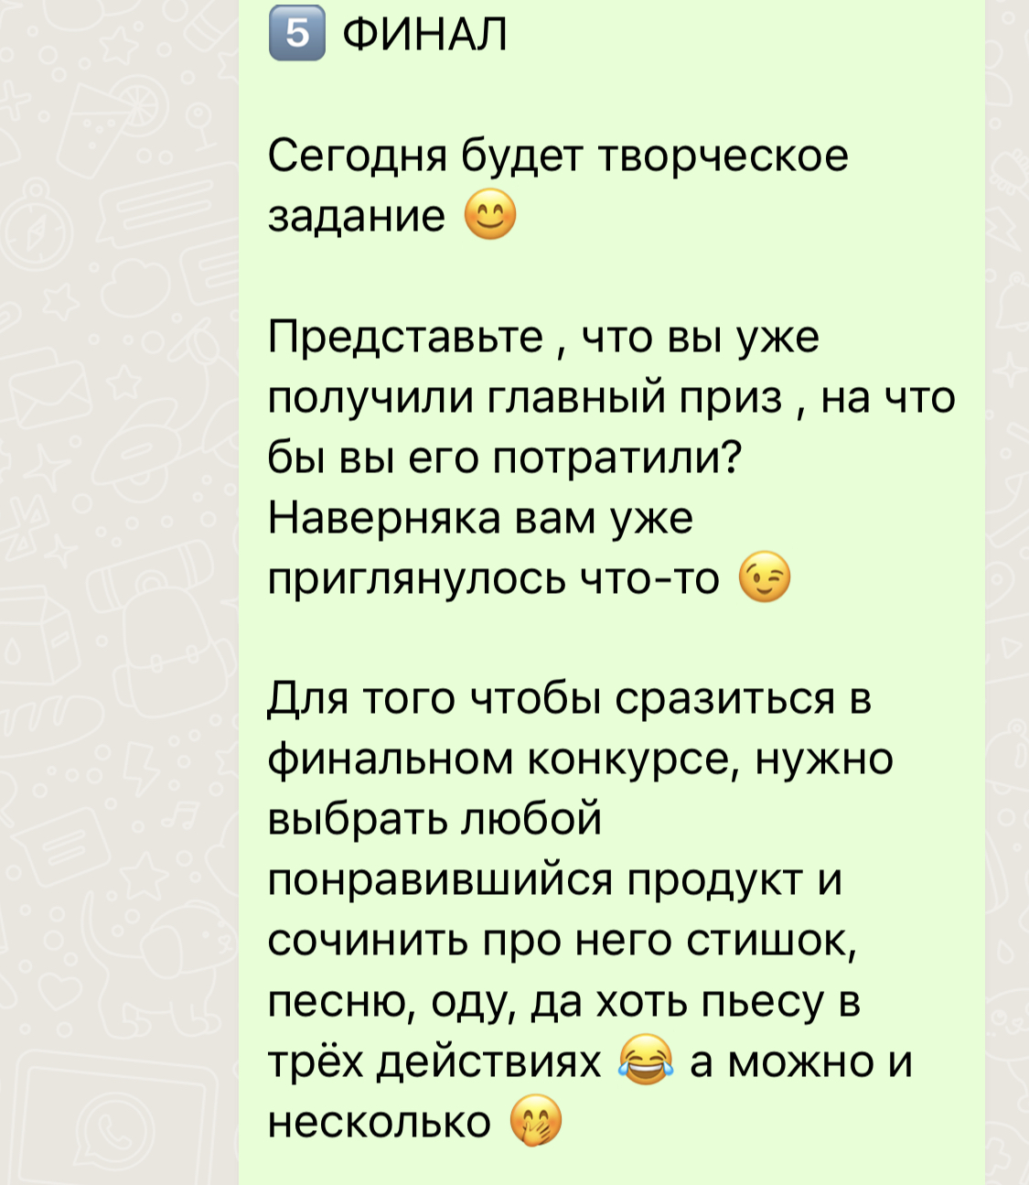


Slide 37
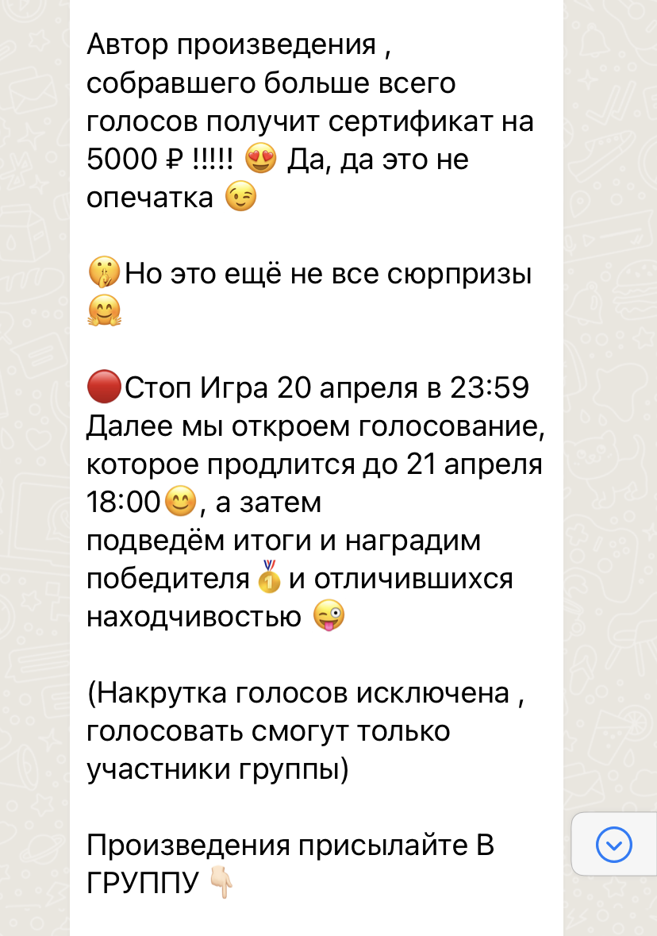
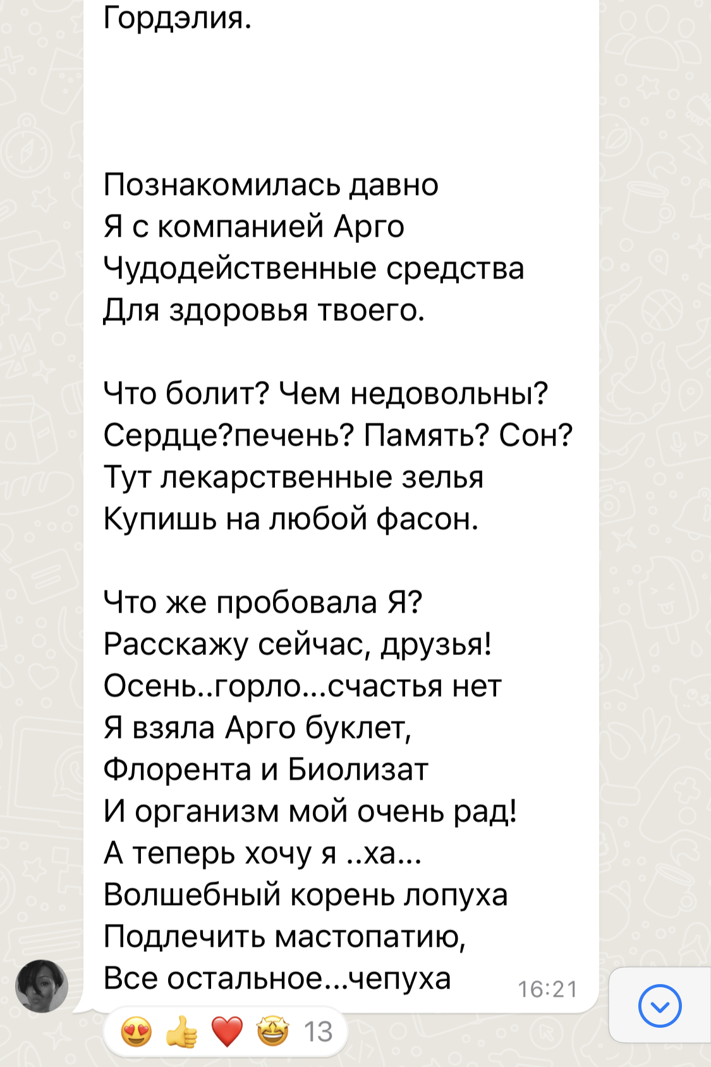

Slide 38
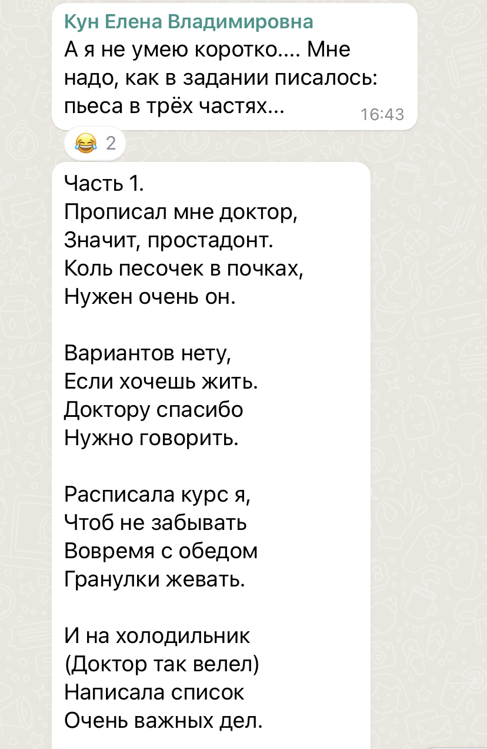
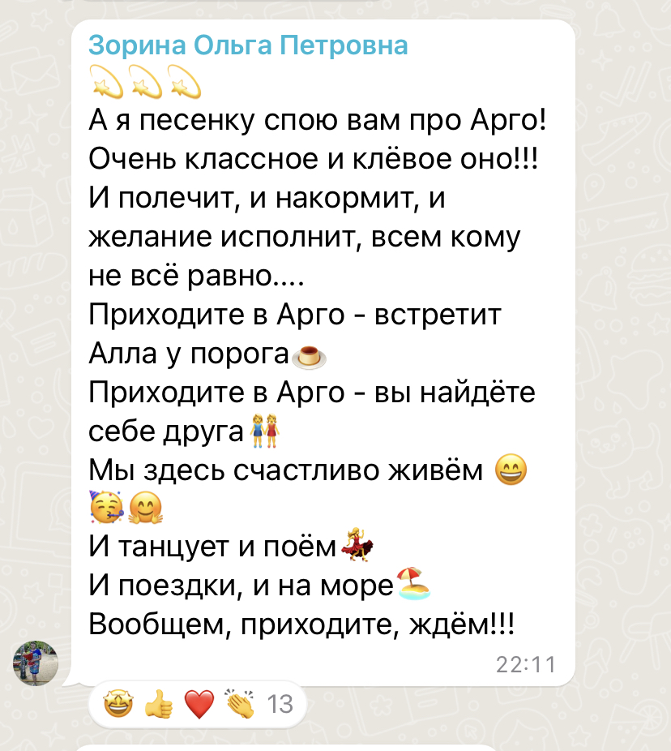


Slide 39
Кому интересно оценить нашу творческую группу
«ЛАЗЕР ПИКЧЕРЗ»,
заходите в гости на мой канал в YouTube
@allalazarevich

Slide 40

СПАСИБО ВСЕМ!
Рада быть полезной
Ваша навеки LAV
Лазаревич Алла Викторовна

Slide 41


